Slide 1
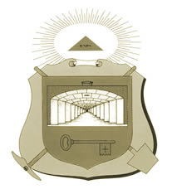
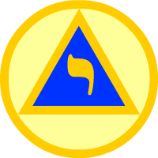
Arco Real
Cuarta Clase – Decimotercer Grado – Décimo Capitular

Slide 2
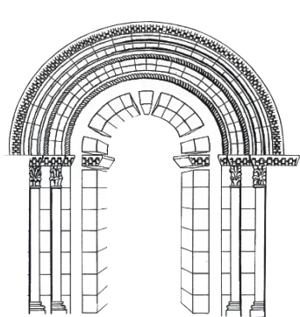
1. Consideraciones generales

Slide 3
Arco Real
Grado Decimotercero del Rito Escocés Antiguo y Aceptado
Décimo Grado de la Logia Capitular de Perfección
Décimo de los Grados Inefables o Sublimes
Segundo Grado de la Cuarta Clase o Serie

Slide 4
Los orígenes del grado de Maestro del Arco Real
…pueden situarse tanto en Francia como en Inglaterra.
El problema radica en que, en el Rito York, existe un grado homónimo, que ha tenido mucha mayor práctica y difusión que el Arco Real Escocés.
De hecho, todo el Rito York está basado en el Arco Real.
El significado esotérico de ambos grados es enteramente equivalente, pero la Leyenda y algunos símbolos son diferentes.
La comunicación y el complemento entre ambos grados podría conducir a un gran enriquecimiento mutuo de los dos Ritos.
El Arco Real Escocés parece haber sido inventado por el Caballero Ramsay en Francia, y de ahí haber pasado a Inglaterra, donde dio lugar al Arco Real de Dermott y de Dunckerley.
Sin embargo, los ingleses reclaman para sí la paternidad sobre este grado, y posiblemente la cuestión nunca será resuelta en forma definitiva.
En las primeras versiones del Rito de Mizraim era el grado 31°, titulado “Gran Real Arco”.

Slide 5
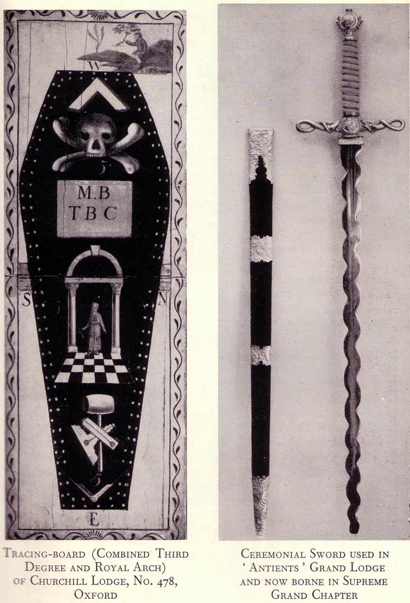
Esta imagen es una
prueba de la antigüedad
de las ideas vinculadas
al Arco Real.
Corresponden a una
época en que el grado
todavía no estaba
definido como tal.
Adviértase que en el
Cuadro, correspondiente al
grado de Maestro,
ya aparecen el arco y la
piedra clave.

Slide 6
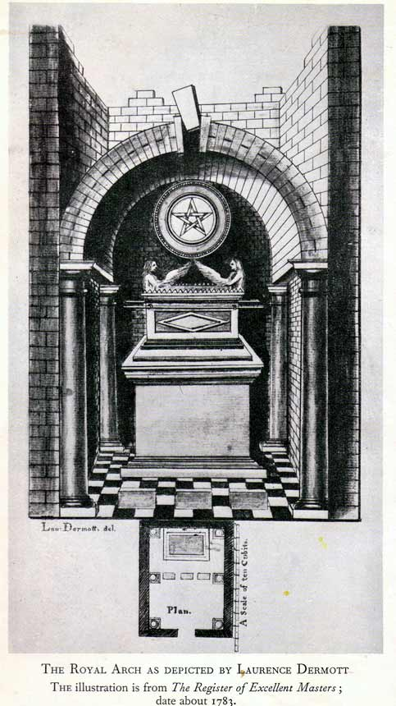
Un Cuadro
muy antiguo
del Arco Real, obra
de L. Dermott (1783).
Cabe aclarar que en
esta época los
“Ritos” (Escocés,
York, etc.) todavía
no estaban
constituidos.

Slide 7
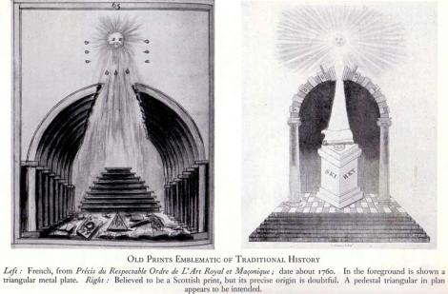
Antiguas imágenes (siglo XVIII), que ya
presentan símbolos del Arco Real Escocés

Slide 8
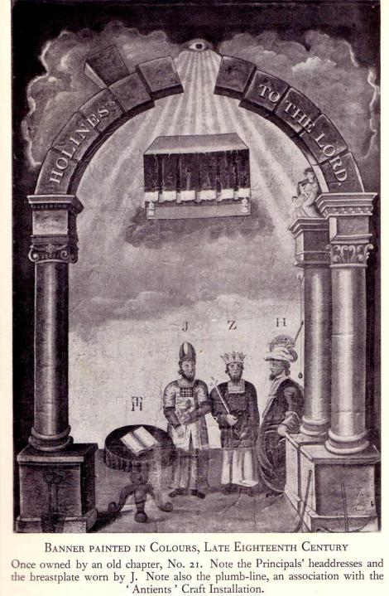
«El Arco sostiene
y conecta las
diversas partes de
un edificio»

Slide 9
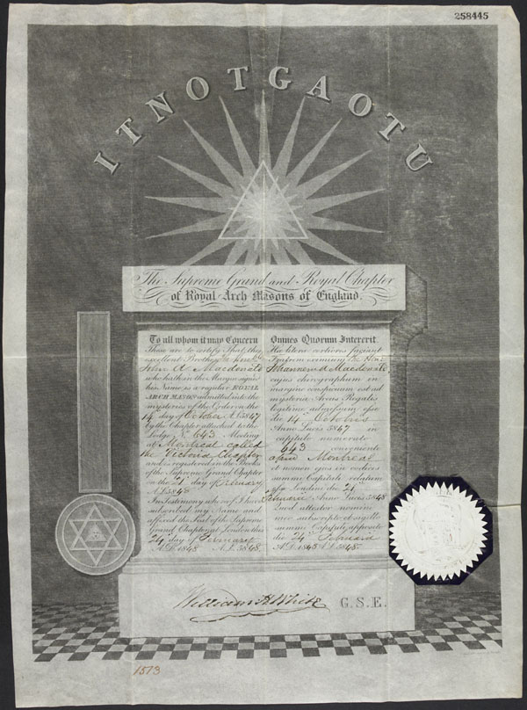
Antiguo
Certificado
de Admisión
al Arco Real,
Rito York

Slide 10
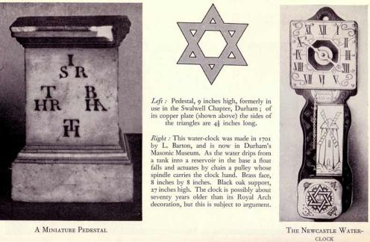

Slide 11
Algunas hipótesis históricas
Algunos opinan que el Ritual del Arco Real (y también el de la Bóveda Sagrada) emanó de una base literaria conocida por los letrados del siglo XVIII.
En el Philostorge, del siglo XVII, encontramos el tema de la clave de bóveda, el descenso y el hallazgo de un libro que, tratándose de una obra cristiana, es el Evangelio de San Juan.

Slide 12
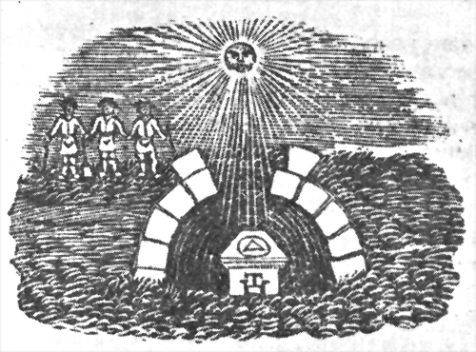
Un origen común
Investigaciones modernas parecen indicar que, si bien existen muchas formas y versiones diferentes de este grado, todas derivan de un origen común.
Que podría situarse entre 1737 y 1740.
En todos los casos, era el grado Sublime e Inefable por excelencia, por relacionarse directamente con el Shem Hamphorash, la Palabra Perdida.
Dibujo de fecha desconocida, que ilustra
la Leyenda tal como aparece en el
Rito York

Slide 13
Una multitud de nombres…
Este grado ha recibido multitud de nombres, que resaltan una u otra de sus características:
Arco Real de Enoch,
Arco Real de Salomón,
Antiguo Arco Real de Salomón,
Caballero del Arco Noveno,
Caballero de los Nueve Arcos,
Maestro de los Nueve Arcos,
Maestro del Arco Real.
Quizás el último de estos nombres sea el menos fantástico y, a la vez, el que mejor comunica su esencia y significado.

Slide 14
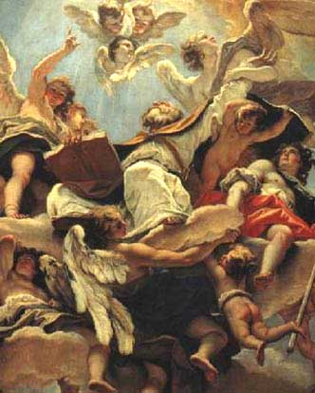
¿Por qué “Arco Real de Enoch”?
“La Ascensión de
Enoch”, obra de la
que no hemos podido
determinar el autor.
Según una tradición
no-canónica, Enoch
fue “ascendido” y tuvo
una revelación
cosmológica a través
de la cual comprendió
la estructura del
Universo.
Porque Enoch es
fundamental en la
Leyenda del grado

Slide 15
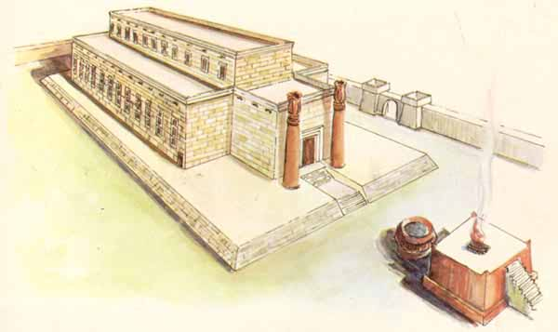
¿Por qué “Arco Real de Salomón”?
Reconstrucción hipotética del Templo de Salomón
Para diferenciarlo del “Arco Real de Zorobabel”, del Rito York. La Leyenda del Rito
Escocés se basa en el Primer Templo, la del Rito York en el Segundo, es decir, el
Templo reconstruido, alrededor de 70 años después de la destrucción de Jerusalén
por los asirios.

Slide 16
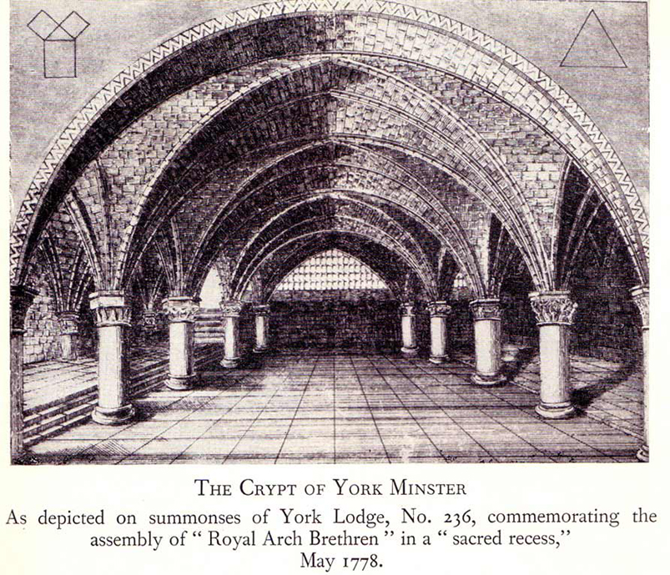
¿Por qué “Caballero de los Nueve Arcos”?
Por los Nueve Arcos
descendentes del
Templo Subterráneo
de Enoch,
y los Nueve Arcos
del pasillo
oculto construido
por Salomón
(ver la Leyenda).

Slide 17
¿Qué significa “Arco Real”?
Significa el paso de la Masonería de la Escuadra, que trabaja sobre líneas rectas, a la Masonería del Arco o de la Cúpula, que trabaja sobre curvas.
Lo que es análogo a pasar “de la escuadra al compás”.
“Real” no en el sentido de “monárquico”, sino de regio, brillante, sublime, inefable, elevado.

Slide 18
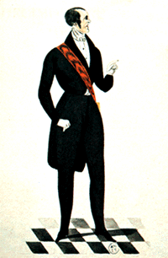
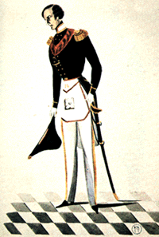
Los grados 13° y 14° conforman una unidad. El 13° es la antecámara del 14°, otorgándole consistencia y significado. Pero la costumbre de conferir el Arco Real por comunicación finalmente ha vaciado de sentido esotérico ambos grados.
ARCO REAL (13°)
GRAN ELEGIDO (14°)

Slide 19
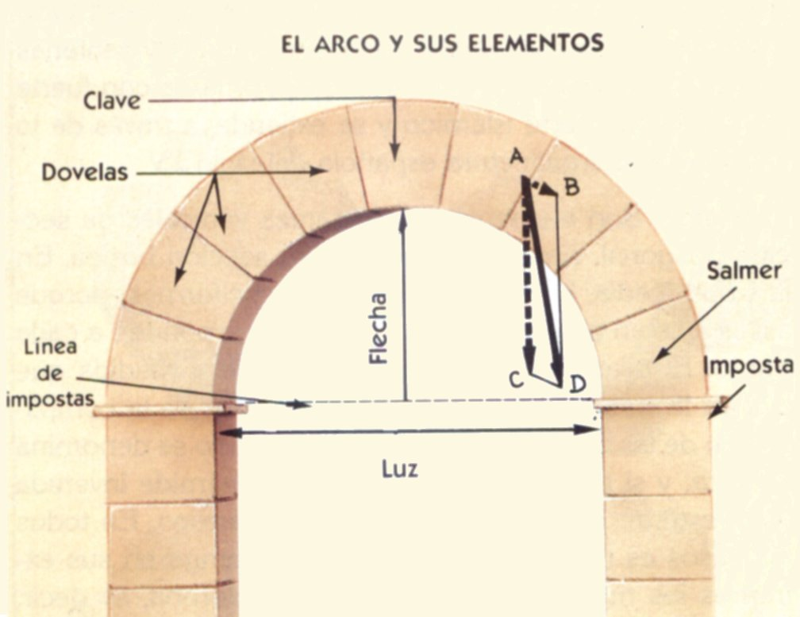
Este grado constituye el “climax” de la Masonería Inefable,
es la clave del arco, el descubrimiento cuya comprensión
completa se alcanzará en el siguiente grado,
el de la Perfección.

Slide 20
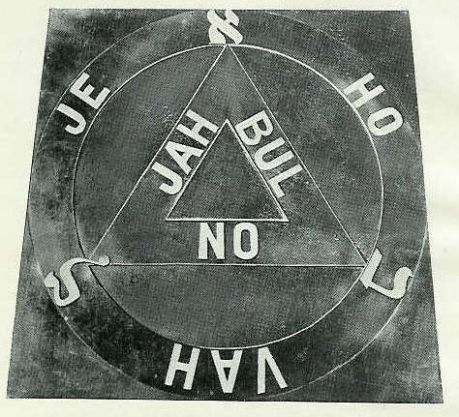
La esencia del grado es el conocimiento de la Palabra Perdida. Aquí se aprende a escribir la Palabra,
en el grado siguiente a pronunciarla.

Slide 21
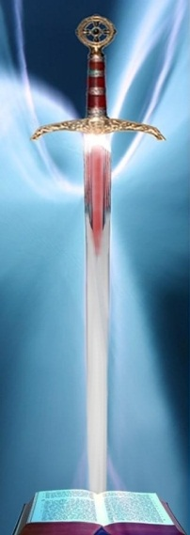
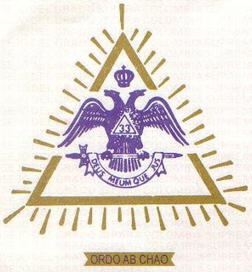
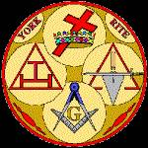
Este grado puede servir como arco de unión entre el Rito Escocés y el Rito York.
Porque si bien la Leyenda en el Arco Real Escocés y en el Arco Real de York
es diferente, ambos grados derivan de la Cábala y del Templarismo, y cumplen el rol de recuperar la Palabra Perdida de la Masonería.

Slide 22
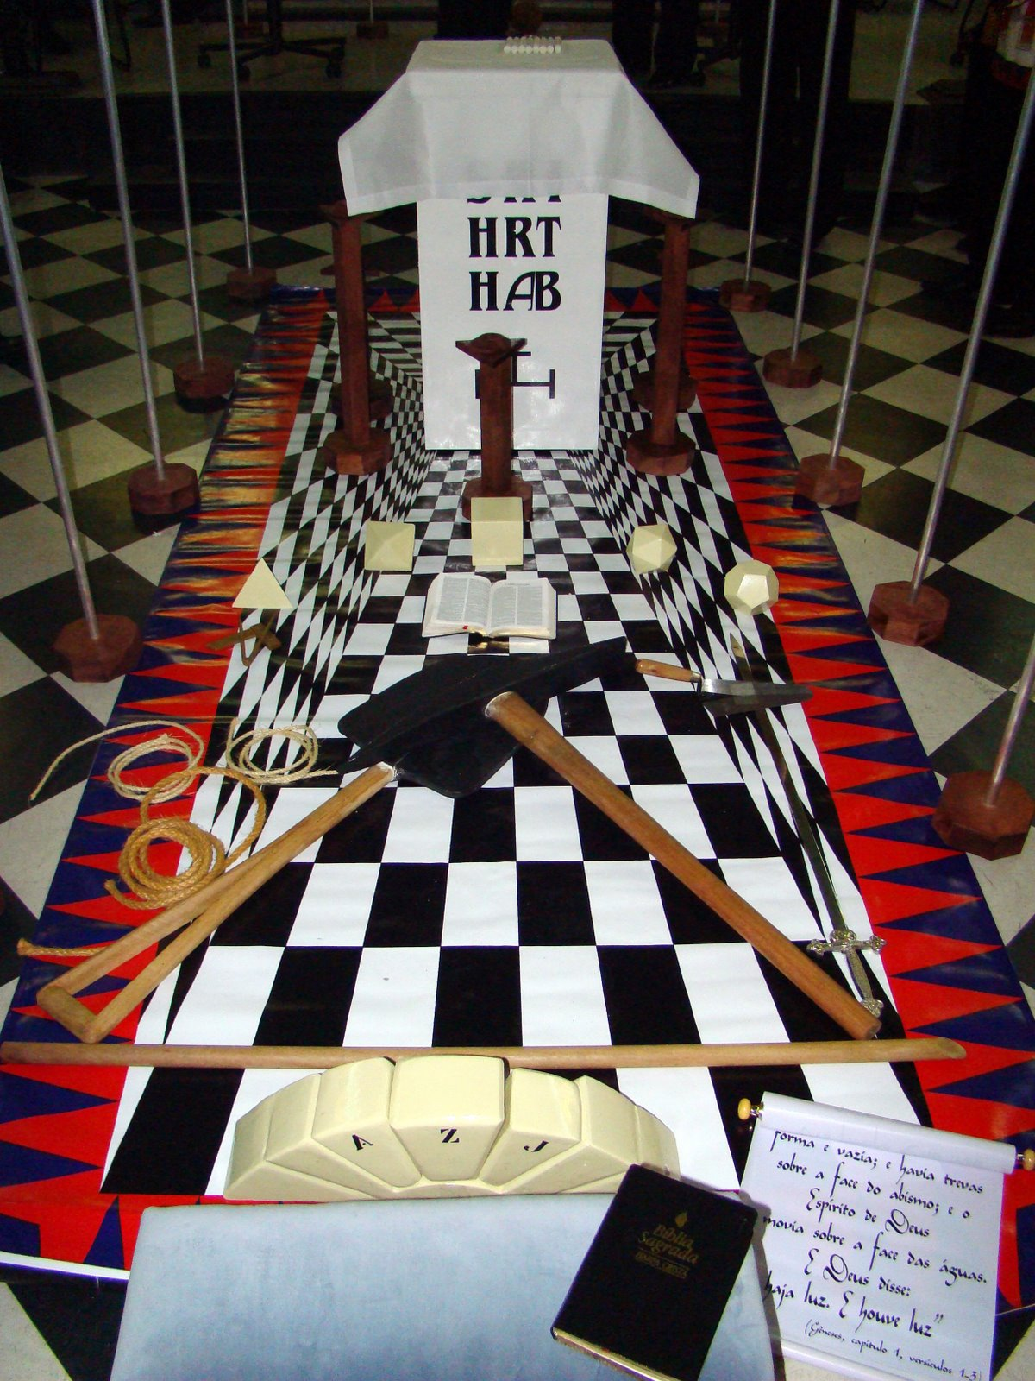
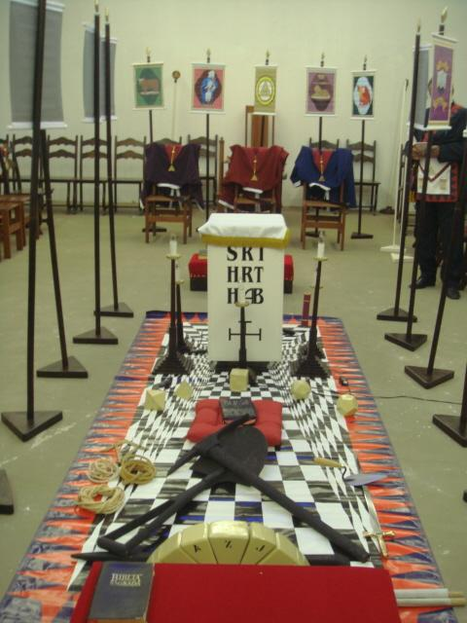
El Templo
del Arco Real
en el Rito York

Slide 23
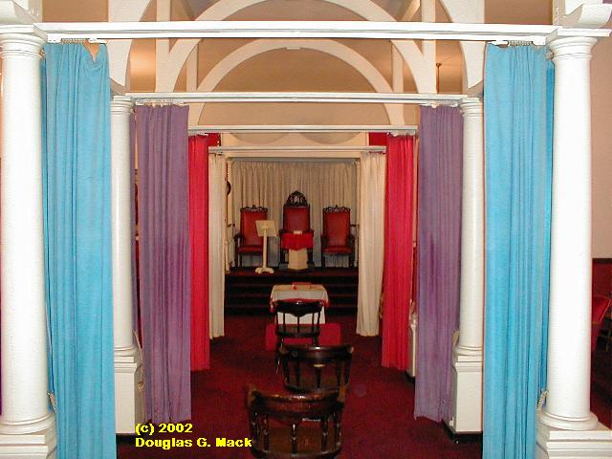
Sala Capitular del
Arco Real, Rito York

Slide 24
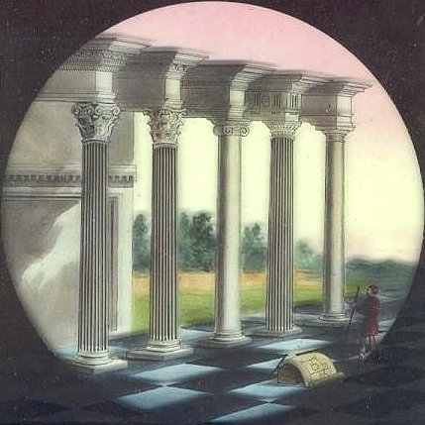
Todo Candidato a este grado debe ser un Gran Maestro Arquitecto: debe conocer perfectamente los cinco órdenes de arquitectura y el contenido de un estuche de matemática.

Slide 25
Los objetivos exotéricos del grado son…
Analizar las nociones filosóficas que la humanidad ha elaborado respecto de la Causa Primera.
Hacer avanzar las artes y las ciencias.
Trabajar para desterrar la intolerancia religiosa.
Fomentar la libertad de expresión en general y la libertad de cultos en particular.

Slide 26
Los objetivos esotéricos del grado son…
Llevar a la práctica la máxima “Nosce te ipsum” (“Conócete a ti mismo”).
Penetrar en las bóvedas más profundas del inconsciente.
Aprender la forma de escribir la Palabra Perdida.
Aprender el “Alfabeto Enochiano”.
Penetrar profundamente en los Misterios de la Cábala.

Slide 27
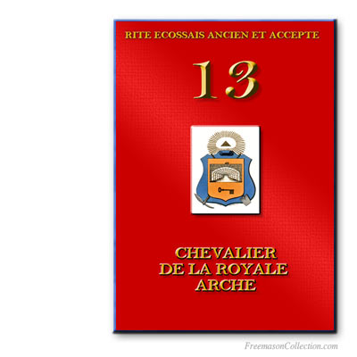

Slide 28
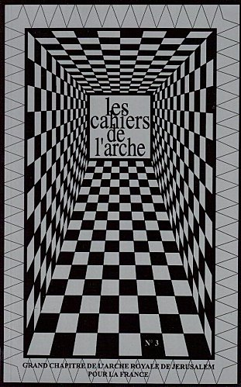
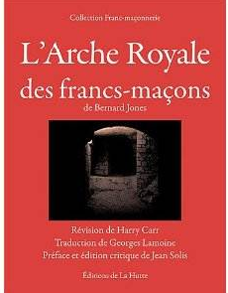

Slide 29
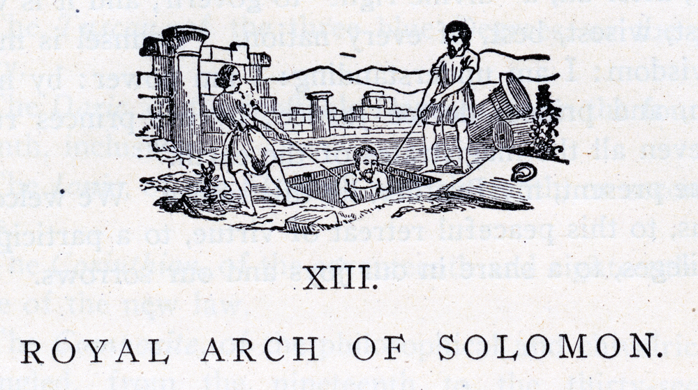

Slide 30
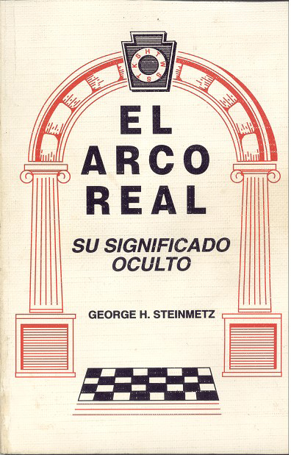
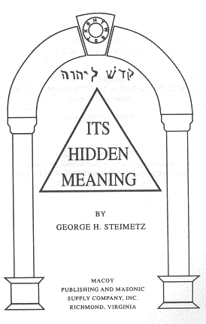

Slide 31
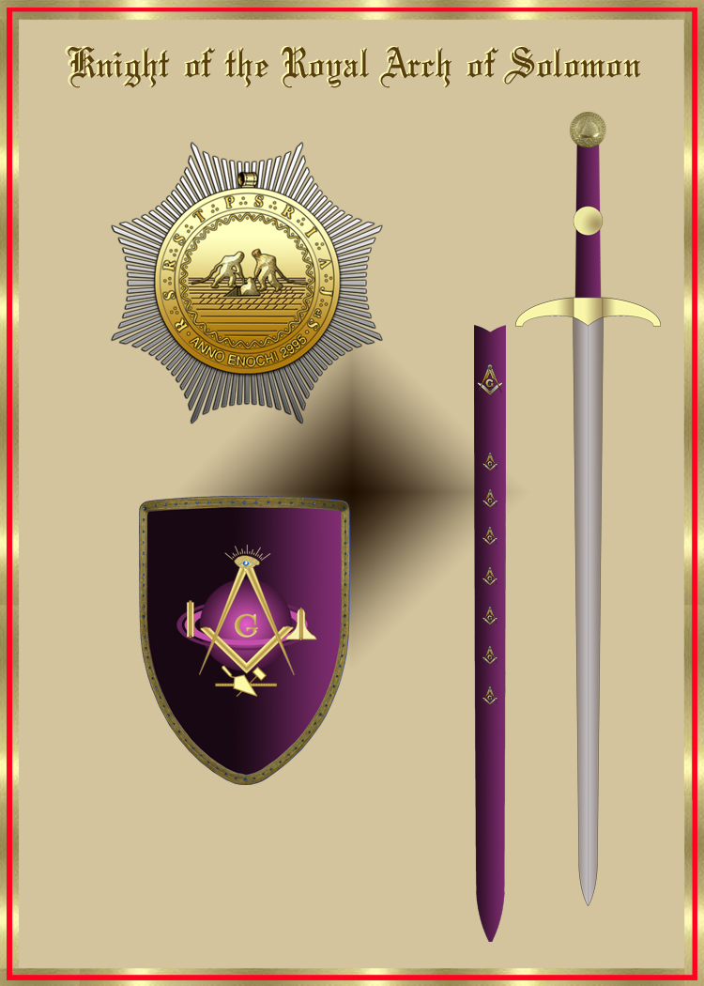

Slide 32
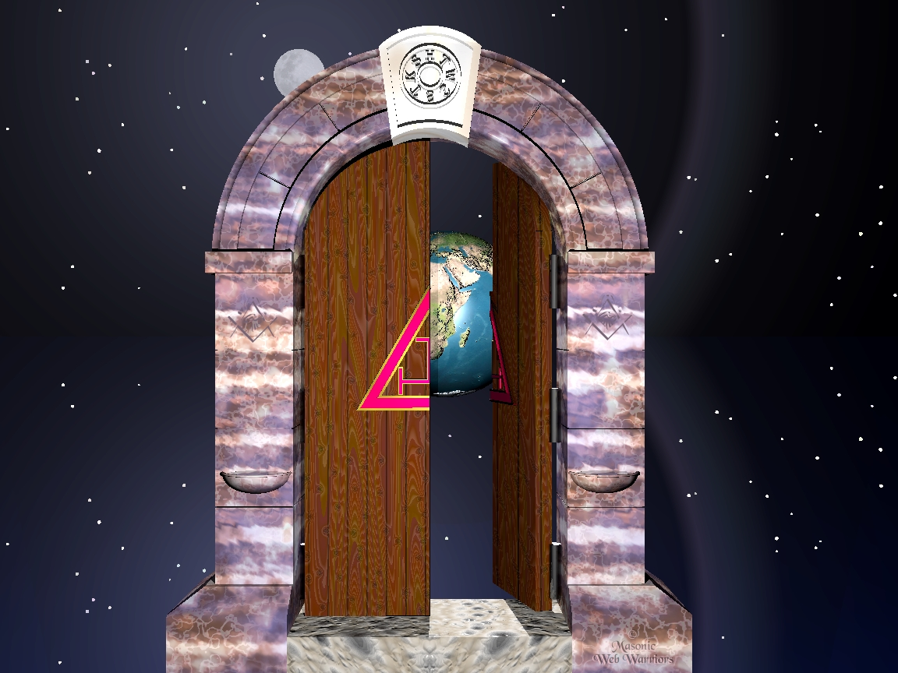

Slide 33
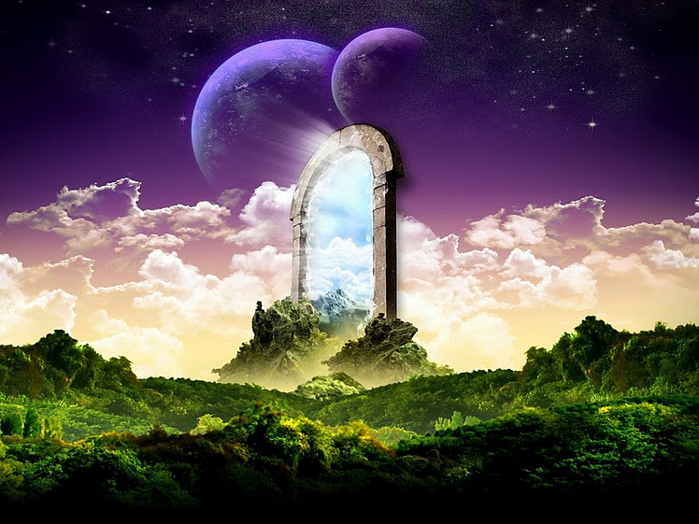

Slide 34
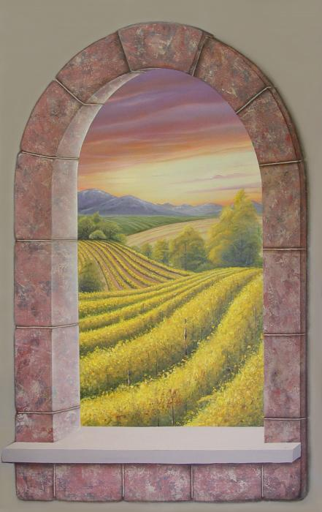

Slide 35
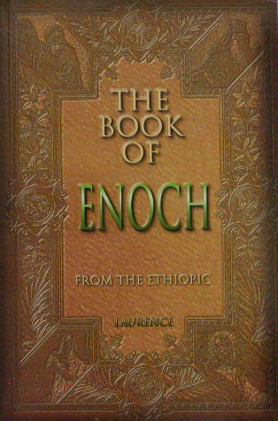
2. La Leyenda

Slide 36
Enoch
Según la mitología bíblica, Enoch fue hijo de Jared, 6° descendiente de Adam.
Su nombre significa, en hebreo, “iniciar” e “instruir” y por eso algunos lo llaman el primero de todos los Iniciados.
Se dice que cultivó por igual las ciencias Divinas y humanas.
Vivió 365 años, lo que es, obviamente, una referencia simbólica al año solar.
Los cristianos griegos lo asimilan a Hermes, quien habitaba en Sais.
Se dice que Enoch recibió del cielo 30 libros conteniendo toda la ciencia sagrada.

Slide 37
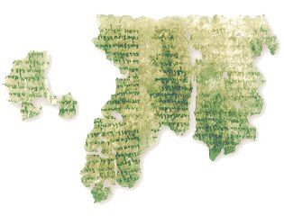
Otros dicen que, en hebreo, Enoch significa “el que ha visto mucho” o “el que sabe mucho”. Los musulmanes lo llaman Adris o Edris (Instruido).
Fragmentos de “El Libro de Enoch”, hallados entre los Pergaminos del Mar Muerto

Slide 38
El Libro de Enoch
El Libro de Enoc o Enoch es un libro intertestamentario, que forma parte del canon de la Biblia de la Iglesia Ortodoxa Etíope, pero no es aceptado como canónico por las demás iglesias cristianas.
Las únicas versiones íntegras de este libro que se conservan están en la lengua litúrgica de la Iglesia Etíope, pero son conocidas varias partes en griego, siríaco, armenio, árabe, latín y un fragmento en copto.
Además han sido encontrados varios fragmentos en arameo y uno en hebreo, en Qumrán.
En la actualidad se cree que el texto fue redactado por varios autores judíos entre los siglos III a. C. y I d.C.

Slide 39
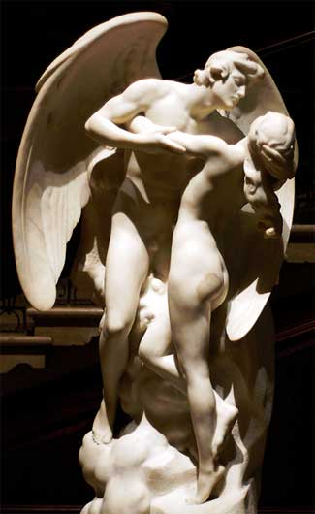
El Libro de Enoch
La parte más notable es la referida a los “Vigilantes” (ángeles), que tuvieron relaciones sexuales con mujeres y engendraron gigantes (nephilim); seres fabulosos que desataron la violencia sobre la tierra y pervirtieron a la humanidad.
“Los Hijos de Dios vieron que las Hijas
de los Hombres eran hermosas”
escultura de Daniel Chester (1923)

Slide 40
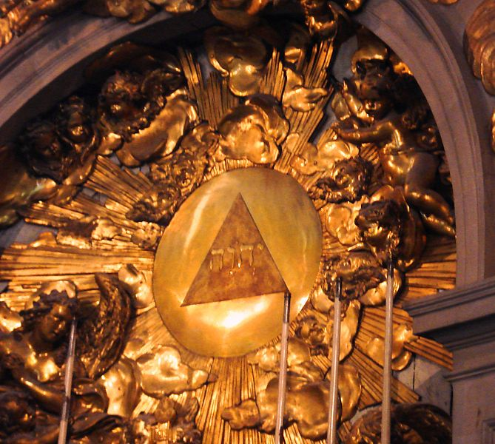
La Leyenda…
En un sueño, la Shekinah le reveló a Enoch una montaña elevándose al cielo, y Enoch fue llevado a su cumbre, donde vio una plancha triangular de oro, espléndidamente iluminada, sobre la cual había grabados ciertos caracteres, con la prohibición absoluta de pronunciarlos.
Seguidamente, le pareció descender perpendicularmente a las entrañas de la Tierra, atravesando nueve arcos, y en el noveno y más profundo de todos, vio la misma plancha brillante que se le apareció en la montaña.
Es decir, la Palabra Sublime estaba tanto arriba como abajo.
Y la plomada o perpendicular adquiere aquí un nuevo significado.

Slide 41
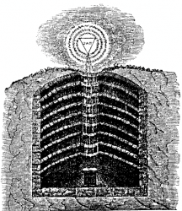
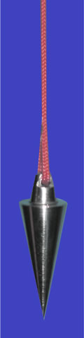
Inspirado, Enoch quiso edificar un Templo (“el Templo Primordial”) debajo de la tierra, sostenido por nueve arcos, uno sobre el otro.
Si bien esta imagen
está tomada del
grado de Maestro
Selecto, del Rito
York, representa
cabalmente la idea
de la Leyenda de
Enoch.
La comparación
con la columna
vertebral humana
y el ascenso y
descenso de la
Kundalini es obvia.

Slide 42
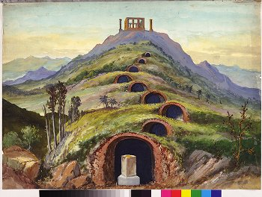
Las bóvedas de Enoch,
en un decorado para una
representación teatral del
grado 13° en Minnesota,
E.U.A.

Slide 43
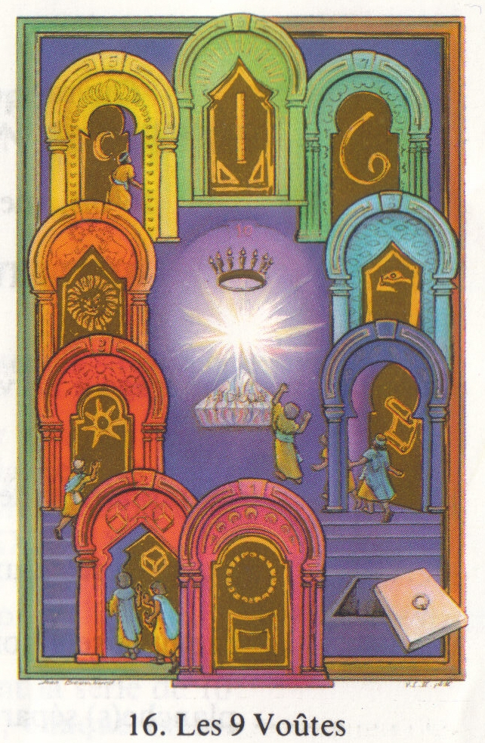
Las nueve
Bóvedas de
Enoch, imagen
de Jean
Beauchard

Slide 44
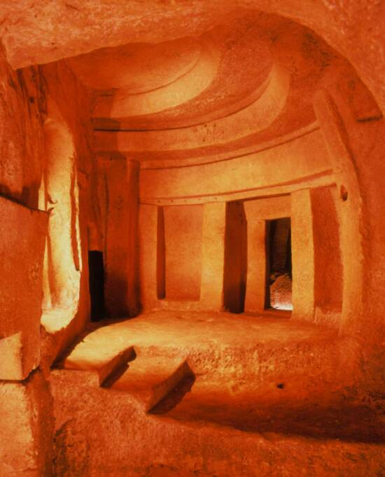
Matusalem, hijo de Enoch, construyó el Templo, sin conocer su objeto, en la tierra de Canaán
Los hipogeos
(templos subterráneos
excavados en la roca)
fueron comunes
en la antigüedad.
El que aquí se muestra
fue hallado en la isla
de Malta, y tiene unos
4500 años.
Algunos Rituales
dicen que el Templo
de Enoch
se erigió sobre el
Monte Aceldama,
llamado
“Campo de los
Alfareros” o “Campo
de Sangre”, por su
tierra roja, muy útil
para la alfarería.

Slide 45
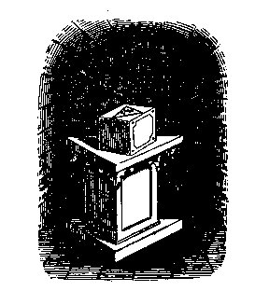
La Leyenda…
Enoch construyó una plancha de oro, cada uno de cuyos lados tenía un codo de longitud, la adornó con las más preciosas piedras y la hizo incrustar en un cubo de ágata.
Grabó los caracteres Inefables en ella y la colocó en un pedestal triangular de mármol blanco, que depositó en el arco noveno.

Slide 46
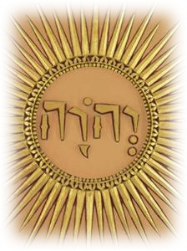
La Leyenda…
Construyó una puerta cuadrangular de piedra, con un anillo de hierro para que pudiera alzarse, y la colocó sobre la apertura del primer arco, para que las joyas preciosas fueran preservadas.
En la clave de cada arco había una piedra similar.
Sólo podía entrar allí una vez al año.

Slide 47
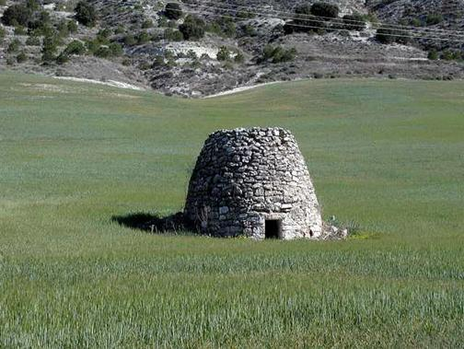
Sobre la tierra, Enoch construyó un Templo muy sencillo, hecho de piedras rústicas, sin labrar.
Rituales del siglo XIX lo califican de “un templo primitivo,
hecho de granito”.

Slide 48
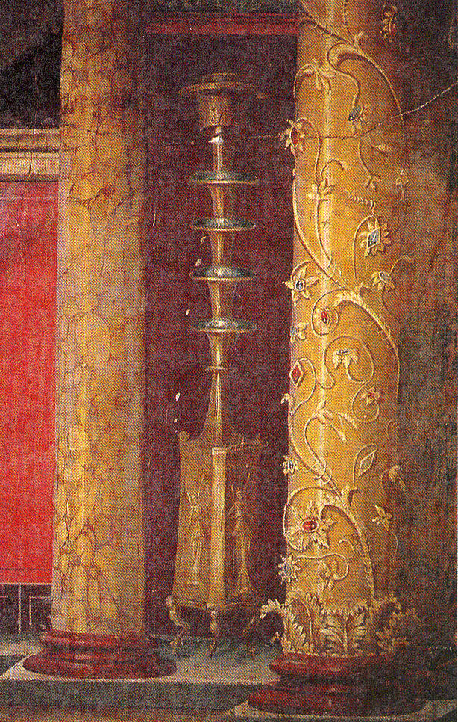
Los dos grandes pilares
Enoch construyó dos grandes pilares en la cumbre de la montaña más elevada: uno de bronce para que resistiese al agua y otro de mármol (según otros, de granito) para que resistiese al fuego.
Trazó jeroglíficos en la columna de mármol, indicando que había un preciosísimo tesoro escondido en los arcos subterráneos (con una descripción del mismo), y grabó sobre la columna de bronce los principios de la Masonería en general y de las artes liberales en particular.
La clave para descifrar la Palabra Inefable se indicó en la columna de bronce, y la clave para pronunciarla, en la de mármol.

Slide 49
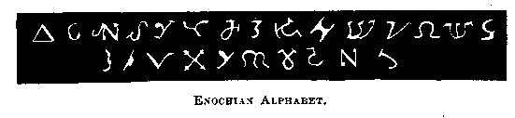
Las inscripciones en las columnas fueron realizadas utilizando el “alfabeto enochiano”
El “alfabeto enochiano”, tal como figuraba en los Rituales del siglo XIX

Slide 50
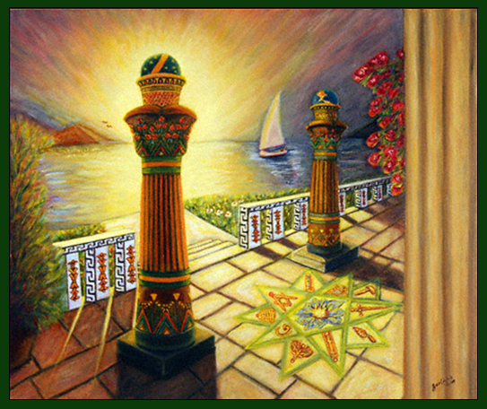
Según Pike,
el alfabeto con
que Enoch
inscribió las
columnas había
sido traído de
Egipto por
Mizraim

Slide 51
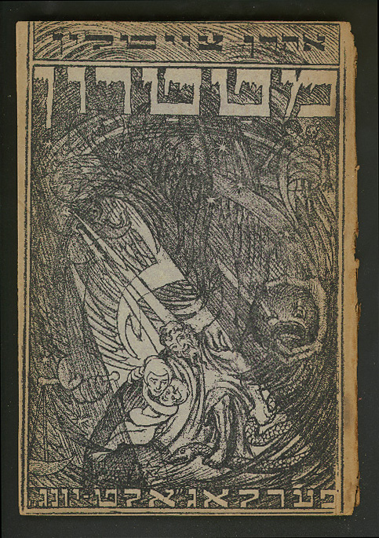
Según la mitología bíblica, Matusalén fue padre de Lamech, y este padre de Noé. Se dice que Enoch confió la jefatura del Gremio de Constructores a Lamech y luego desapareció de la Tierra.
Nadie sabía lo que había en las bóvedas del Templo.
En las leyendas
cabalísticas, Enoch
se asimila al ángel
Metatrón.
Portada de “Metatrón”,
de A. Zeitlin (1922).

Slide 52

La columna de mármol fue destruida en la ruina del Diluvio (considerado como catástrofe simbólica), pero la de bronce resistió.

Slide 53

Siglos después…
Salomón hizo construir
una caverna debajo del
Templo, a la que llamó
la Bóveda Secreta.

Slide 54

Erigió en esa bóveda un gran pilar de mármol blanco, para sostener el Sancta Sanctórum, al que llamó el Pilar de la Belleza o Columna de la Hermosura. Había además un pedestal, triangular, al que se llamó el “Pedestal de la Ciencia”.
El símbolo del “Pilar cósmico”
que sostiene el cielo fue
común a numerosas culturas.
Una columna “salomónica” aúna
en sí misma dos símbolos: el del
pilar y el de la espiral.

Slide 55

Los Nueve Arcos
Había un corredor largo y estrecho que conducía desde las habitaciones de Salomón hasta la Bóveda, a través de 9 arcos en sucesión regular.
Terminado el corredor se descendía a la Bóveda por una escalera de 3, 5, 7 y 9 (en total 24) peldaños.

Slide 56

Y en la Bóveda Secreta se reunían los tres Grandes Maestros: Salomón, Hiram de Tiro e Hiram Abiff
Imagen
en el
Templo
Masónico
de Detroit,
U.S.A.

Slide 57


Hiram llevaba la Palabra Inefable
inscripta en un Delta de Oro,
sobre el pecho.
Salomón e Hiram de Tiro portaban
idénticas joyas.
Antes de morir, Hiram
Abiff logró arrancarse la cadena
y arrojar el Delta en un pozo.
Tres Maestros
que pasaban por allí lo descubrieron
por la Luz que reflejaba.
Pero, por alguna razón, con Hiram
muerto hacía falta un Cuarto Delta
para que la Palabra Sublime
fuese recuperada en su plenitud…
El Tetragrama, en letras fenicias y hebreas

Slide 58
El error de Salomón
Se dice que, originalmente, el Templo de Salomón iba a ocupar el mismo lugar que el de Enoch.
Pero, al ver las ruinas de Enoch, Salomón creyó que eran de un Templo dedicado a “falsos dioses”, y cambió la ubicación original del Templo.
Esto muestra los errores a los que conduce el fanatismo religioso…

Slide 59

Las dos Leyendas
(Enoch y el Templo de Salomón) comienzan a confluir…
Después de muerto Hiram, Salomón decidió construir un edificio de Justicia, en el lugar donde se encontraban las ruinas de Enoch.
Envió a Adonhiram, Johaben y Stolkin a remover la tierra, y poner los cimientos del nuevo edificio.
Algunas versiones indican a Zabulón en lugar de Adonhiram.
Para remover los escombros,
utilizaron pico, pala y palanca,
por lo que esas son las
herramientas de trabajo del
Arco Real

Slide 60

Adonhiram, Johaben y Stolkin, mientras limpiaban el terreno, descubrieron una gran piedra cuadrada, con un enorme anillo de hierro. Con mucha dificultad la levantaron y hallaron la entrada de una caverna profunda y tenebrosa.

Slide 61

Johaben quiso descender al interior de la caverna, llevando una antorcha. Le ataron una cuerda a la cintura y quedaron en que, en el momento en que tirase de la cuerda, le subirían inmediatamente.

Slide 62

Johaben descendió hasta el tercer piso, con la antorcha casi extinguida, y pidió que lo subieran. Stolkin llegó hasta el sexto, le pasó lo mismo y, finalmente, Adonhiram llegó a la novena y última cámara.

Slide 63

En el 9° y último arco, cayó repentinamente una porción de piedra y mezcla, se apagó la luz que llevaba Adonhiram, y este vio entonces el pedestal de Enoch, muy iluminado desde dentro por un fuego inextinguible, con el cubo de ágata en su parte superior. Adonhiram cayó de rodillas y luego subió a buscar a sus compañeros.
El cuarzo
(óxido de
silicio), en la
variedad
denominada
ágata

Slide 64
Cuando los tres Maestros descendieron, quedaron maravillados al ver el pedestal, el cubo y el Delta de Enoch. Los tres permanecieron largo tiempo arrodillados. Adonhiram y Stolkin se levantaron, pero Johaben permaneció absorto en su maravilla. Entonces lo elevaron en la forma que luego sería el toque del grado y Adonhiram le dijo al oído “Jefe de la Hermandad Unida”.

Slide 65

EL DESCUBRIMIENTO DEL DELTA DE ENOCH
En algunos Rituales se lo fecha en el mes de Adar, tercero del calendario hebreo, y se indica que las elecciones de Oficiales del grado deberían tener lugar en ese mes

Slide 66

Una vez en la superficie, los tres Maestros encontraron la columna de bronce, pero no la de mármol. “La catástrofe había separado las columnas”. Por ello, encontraron la escritura del Nombre Inefable, pero no su pronunciación.
Hay aquí una
incoherencia.
Enoch había
levantado las
columnas sobre
“la montaña más
alta”, y en
Jerusalén sólo
había pequeñas
elevaciones.
Pero esto no es
más que
“la lógica de los
sueños”.
OM MANI PADME UM

Slide 67
Los tres Maestros le informaron todo a los dos Reyes. Salomón e Hiram de Tiro, al saber que se había descubierto el secreto de Enoch, cayeron anonadados. Los dos Reyes, junto con Adonhiram, Johaben y Stolkin, descendieron a la última bóveda de Enoch y tomaron el tesoro, que luego llevaron por la vía oculta, a través de los 9 arcos, hacia la Bóveda Secreta construida debajo del Sancta Sanctórum. Y la Leyenda continúa y culmina en el grado siguiente: Gran Elegido Escocés.

Slide 68

3. El Templo

Slide 69
El Templo
Se utilizan dos cámaras: la Sala de Audiencias de Salomón y la Cámara Subterránea.
Esta última, en realidad, es una fusión del Templo de las nueve bóvedas de Enoch con el sendero de nueve arcos levantado por Salomón.

Slide 70

La Sala de Audiencias
Está decorada como en los grados de Elegido y pintada de blanco y encarnado. Otros dicen negro rociado de lágrimas.
Hay nueve luces: tres al Oriente, tres al Sur, tres al Occidente.
Al Este hay un rico dosel, bajo el que se sienta Salomón.
Carpeta de cuadrados blancos y
negros, con la que se suele cubrir
el piso de los talleres del Arco Real

Slide 71




Uniendo las dos Cámaras
Hay un pasillo lleno de ruinas, que representan un antiguo templo destruido.
Se destaca una columna de bronce con un triángulo luminoso (invertido), con tres yod en los vértices y en el centro la letra fenicia que representa la G.
Ruinas del Templo de Delfos

Slide 72

El Templo Subterráneo
El verdadero Templo de este grado representa un lugar subterráneo y abovedado, sin puertas ni ventanas, pasándose al interior por una estrecha entrada efectuada en la parte superior de la bóveda.
Dicha abertura es cuadrada y se mueve con un anillo de hierro.
Hay una entrada aparte (disimulada) para los miembros del grado.
La Cámara está pintada de blanco, pero simulando estar tallada en la roca viva.
Templo subterráneo construido en 1977 por O. Auraidi
cerca de Turín, Italia. Sus relieves y pinturas narran la
historia de la humanidad.

Slide 73

La escalera de caracol
De la bóveda al piso, hay una escalera de caracol (en realidad, debería ser una escala de cuerdas, colgando).
El piso es de mosaicos blancos y negros.
No hay ninguna luz, con excepción de la que se mencionará luego.

Slide 74

La bóveda del Templo Subterráneo se sostiene con nueve arcos
La Iglesia
de Silió,
en España,
con su
ábside
semicircular
y los nueve
arcos por
donde
ingresa la
luz.

Slide 75

«Los Nueve Arcos»

Slide 76


Slide 77



Slide 78


Slide 79



Slide 80
En cada arco (al frente, en caracteres dorados) se lee un “Nombre Divino”
El problema es que los Rituales no se ponen de acuerdo a la hora de definir exactamente cuáles son esos nombres.
Y las variaciones existentes son casi infinitas.
Además, las palabras hebreas están muy deformadas e incluso se mencionan como hebreas palabras de otros idiomas.
Quizás fue Albert Pike el que precisó con mayor claridad y corrección cuáles deberían ser estos nueve nombres.
El mismo Pike denomina a estas Palabras las «Palabras que Cubren», porque cubren, ocultan (son máscaras), aunque, a la vez, manifiestan la Palabra Verdadera.

Slide 81
LOS NOMBRES DIVINOS EN LOS NUEVE ARCOS
Rituales franceses antiguos | Cassard (1861) | Taxil (obra antimasónica) | Frau Abines (mediados del siglo XX) | Pike (principios del siglo XX)
Jub | Jov | Yod | Iod (Principium) | Yod
Jeo | Jeho | Iaho | Jaho (Existens) | Yahu
Jua | Juha | Iah | Jha (Deus) | Yah
Hayah | Hoyah | Eheiah | Eheiah (Ero) | Ahaiah
Gotha | El-Gibbon | Eliah | Eliah (Fortis) | Alohi
Adonai | Adonai | Adonai | Adonai (Dominus) | Adonai
Jachinai | Shekinah | Jaheb | Jaheb (Concedens) | Aliun
Halehinam | Eloah | El-Hannan | El-Hhanam (Misericors Deus) | Al-Khanan
Jahabulum | Elzeboth | Jobel | Jobel (Jubileus) | Yabul-om

Slide 82

Las Nueve Palabras según el Tejador de Villaume (1820)

Slide 83

Las nueve palabras correctas (según Pike)
Las antiguas palabras contienen muchos errores y constituyen una
total deformación del hebreo de los tiempos bíblicos

Slide 84







Estos nueve nombres son conocidos como “Los Nueve Arquitectos”
En Heliópolis (Egipto), la enéada de los Nueve Primeros
Dioses formaba el principal “Consejo Divino”
ATUM
SHU TEFNUT
GEB NUT
OSIRIS
ISIS
SETH
NEPHTYS

Slide 85

Los “Nueve Arquitectos” del mito egipcio de la Creación
LA ENÉADA DE HELIÓPOLIS

Slide 86

Esta variante fue dada por Dalchó (1801). Supuestamente corresponde a
los Nombres inscriptos en el Delta de Enoch. Obsérvese que son 12, y no 9.
Los Nombres fueron elegidos con mucho ingenio, pues, si sumamos todas sus
letras (que siempre son 3,5,7 ó 9) dan, en total, 72.

Slide 87
El Altar
El Altar es triangular, de madera, pintado de blanco (simula ser de mármol) y construido de forma tal que se puedan colocar luces dentro (es de Rito colocar una luz triple).
Estas luces son las únicas que alumbran la Cámara, la cual es «profundamente obscura».
Se coloca en su parte superior un cubo con un transparente, que representa un triángulo de oro, sobre el cual estarán grabados ciertos caracteres (en negro).
Cuando haya Iniciaciones se cubrirá el Altar con un paño negro, espeso, hasta que llegue el momento de descubrirlo.

Slide 88


La Tetractys
Algunos Rituales indican que en la Cámara de este grado debería haber dos Tetractys: la pequeña (la habitual, de cuatro puntos por lado), y la Gran Tetractys, de ocho puntos por lado.

Slide 89

El Templo del
13° grado,
imagen
francesa
del siglo XIX

Slide 90

El Templo del
Arco Real Escocés,
según
el Ritual del
Supremo consejo
de Italia

Slide 91

Cuadro del Arco Real, Francia, siglo XVIII

Slide 92

El Templo
del Arco Real
en el Rito York

Slide 93

Templo del Arco Real, Rito York, Irlanda

Slide 94

Detalle de un Templo del Arco Real, Rito York

Slide 95

Detalle de un Templo del Arco Real, Rito York

Slide 96

Templo del Arco Real, Rito York, Brasil

Slide 97

Templo del Arco Real, Rito York, Brasil

Slide 98

Templo del Arco Real, Rito York, Bath

Slide 99

Templo del Arco Real, Rito York

Slide 100


Slide 101

4. Oficiales, títulos y decoraciones

Slide 102

La Asamblea se denomina Logia Real, Capítulo Real o Colegio del Arco Real
Una hermosa
imagen que traduce
el espíritu y el
simbolismo del
Arco Real,
obtenida en la
página del
Capítulo “Cedros del
Líbano”, Rito York,
Bolivia.

Slide 103

El Tres Veces Poderoso Maestro…
Representa a Salomón.
Se sienta al Oriente sobre un rico canapé, con corona y cetro real.
Viste una túnica amarilla y un manto real de púrpura, bordado de azul, forrado de armiño, con mangas que le llegan hasta el codo.
Lleva una cinta ancha de púrpura, del hombro derecho a la cadera izquierda, de la que pende un triángulo de oro.
El Rey Salomón, en un icono ruso

Slide 104

El Primer Vigilante
Recibe el título de “Gran Vigilante”.
Representa a Hiram, Rey de Tiro.
Se sienta al Oriente, a la izquierda de Salomón, con corona y cetro.
Lleva una túnica púrpura y manto amarillo.
Tiene la misma cinta y joya que Salomón.
Los antiguos Rituales indicaban que debe estar “vestido como un extranjero”, aunque no está claro qué significa esto.
Hiram, Rey de Tiro, envió operarios que
se ocuparon de la tala de cedros
en el Monte Líbano. Dibujo de Gustavo Doré.

Slide 105

El Segundo Vigilante
Se lo denomina “Gran Inspector”.
Representa a Adonhiram.
Está siempre cubierto y tiene una espada desnuda en la mano derecha.
Lleva túnica blanca, banda púrpura y la joya del grado.
En otros Rituales, representa a Zabulón o Gibulum, lo que quizás es más rico simbólicamente.

Slide 106

El Gran Tesorero
Representa a Johaben.
Se sienta al Norte, y permanece cubierto.
Lleva túnica blanca, con la banda y la joya del grado.
Del quinto botón de la túnica, pende una llave de oro.
Sobre la llave se ve grabada la sigla IOLVI (“In ore leonis, verbum inveni”) o IVIOL, con el número 525.

Slide 107


Los símbolos de Johaben
I∴O∴L∴V∴I∴
Gran parte del
significado de todo
esto se ha perdido, pero
más adelante daremos
algunas
posibles interpretaciones.
525

Slide 108

El Gran Secretario
Representa a Stolkin.
Se sienta al Sur, y permanece siempre cubierto.
Lleva túnica blanca, con la banda y la joya del grado.
Otros Rituales indican túnicas azules.
Según la Leyenda, había sido Stolkin quien clavó una
rama de acacia sobre la tumba de Hiram

Slide 109
Los restantes oficiales son…
El Experto,
el Maestro de Ceremonias,
el Capitán de Guardias (colocado al pie de la escalera de caracol)
y todos los Oficiales que sean necesarios para el funcionamiento correcto del grado.
Pero sólo son imprescindibles los cinco primeros: el Maestro, los dos Vigilantes, el Tesorero y el Secretario.

Slide 110
El Mandil, el Cordón y la Joya
Óleo de Robert H. White, 32°

Slide 111


Slide 112

El Mandil
Es de terciopelo carmesí (algunas veces, bordado de blanco).
En el campo hay un triángulo dorado, bordado y rodeado de rayos, con caracteres hebreos o fenicios en el centro.
El que aquí se muestra es sencillo y se utiliza en el Rito Escocés de Estados Unidos.

Slide 113


Slide 114


Slide 115


Slide 116


Slide 117


Slide 118


Slide 119

El Cordón
La banda es púrpura, bordada de blanco.
Los antiguos Rituales prescriben una túnica negra, pero esto hoy se ha perdido.
Dicha túnica sería muy consistente con el carácter “subterráneo” de los trabajos.
Los guantes son blancos.

Slide 120

Un juego de colores
Debemos notar que el mandil es carmesí (sinónimo de escarlata, rojo con algo de azul) y la banda es púrpura (azul con algo de rojo).
Por lo tanto, los colores del mandil y de la banda conforman una dualidad de principios opuestos y complementarios.

Slide 121

La Joya
Es una medalla de oro circular, que lleva grabada alrededor la expresión RSRSTPSRIAJS Anno Enochi 2995
(Regnante Salomone, Rege Sapientísimo, Thesaurum Pretiosissimun Sub Ruinis Invenierunt Adonhiram, Johaben et Stolkin). Es decir: “En el reinado de Salomón, el más sabio de todos los reyes, Adonhiram, Johaben y Stolkin encontraron debajo de las ruinas un tesoro precioso”, Año de Enoch 2995.

Slide 122

La Joya
En el mismo lado, en el centro de la medalla, se ve grabada una abertura hecha en la tierra, sobre la cual hay dos personas paradas, una frente a otra, con las cabezas casi unidas, quienes ayudan a bajar a otra persona por medio de una soga.
Al reverso hay un triángulo circunvalado de rayos, y en el centro una Palabra Sagrada o su inicial (en letras hebreas, fenicias o samaritanas; aquí se ve el último caso).
Se lleva sobre el pecho, suspendida de una cinta blanca.

Slide 123


Slide 124


Slide 125

A veces se utiliza otra joya…
Un triángulo de oro con los caracteres sagrados grabados.

Slide 126

La banda y
la joya, en
el Ritual del
Supremo
Consejo de
Italia

Slide 127

Mandil del
Arco Real
utilizado en
la Gran Logia
de los
Antiguos.

Slide 128

Mandil del Arco Real, Gran Logia de Francia, siglo XVIII

Slide 129

Mandil del
Arco Real, muy
diferente al
actual, Gran
Oriente de los
Países Bajos,
mediados del
siglo XIX,
posiblemente
Rito York.

Slide 130

Mandil, joya y cordón del Supremo Consejo de Estados Unidos, Jurisdicción Norte, siglo XIX
Obsérvese que son triangulares, frente a la forma rectangular
o cuadrangular más habitual.

Slide 131

Regalía utilizada
actualmente en
E.U.A.,
Jurisdicción del
Norte

Slide 132

Mandil, banda y joya del Arco Real, Rito de Memphis, época actual

Slide 133

Imagen en los
“Comentarios de
Clausen”

Slide 134

5. Simbología
Símbolo del
Arco Real
del Rito
York

Slide 135
Entre los símbolos principales de este grado se encuentran…
La pala
El pico
La palanca
La catenaria
El arco
La piedra angular
La piedra clave
La piedra fundamental
El cubo de ágata
La piedra de capitel
El arca substituta
El pergamino
La escalera de caracol
La cuerda con nudos
El tetragrama

Slide 136

El escudo del Maestro del Arco Real

Slide 137


Slide 138


Slide 139


Slide 140

La pala
Es un instrumento para excavar en la tierra, para profundizar,
para buscar lo que está oculto, para encontrar lo que subyace, lo que está abajo.

Slide 141

El pico
Con él se pueden remover las piedras, separar los escombros, dejar al
descubierto la entrada de lo que está debajo.

Slide 142

La palanca
Instrumento que permite multiplicar la fuerza, vencer las resistencias,
elevar los pesos, realizar lo que de otra forma sería imposible.

Slide 143

La catenaria
Es la curva que describe
una cadena sostenida
por sus extremos,
sometida a un campo
gravitatorio uniforme.
La palabra “catenaria”
deriva del latín y significa
“propio de la cadena”.
Una curva catenaria
invertida es útil para el
trazado de un arco, lo
que fue ampliamente
utilizado por Antoni Gaudí
En el Templo del Arco
Real del Rito York
el Oriente debe asumir
la forma de un arco de
catenaria.

Slide 144

La antigua disposición
del Templo del Arco
Real en el Rito
York, donde se aprecia
la catenaria en el
Oriente

Slide 145


La catenaria en la obra de Gaudí
La Sagrada Familia de Barcelona
La pedrera (Casa Milá)

Slide 146
El Arco
Arco, del latín arcus, es un elemento constructivo lineal de forma curva, que salva el espacio entre dos pilares o muros. Está compuesto por piezas llamadas dovelas, y puede adoptar formas curvas diversas. Es muy útil para salvar espacios relativamente grandes con piezas pequeñas.
Estructuralmente, un arco funciona como un conjunto que transmite las cargas, ya sean propias o provenientes de otros elementos, hasta los muros o pilares que lo soportan.
También se llama así a las estructuras construidas actualmente con forma arqueada, aunque sean de una sola pieza, y que, en sus apoyos, funcionan del mismo modo que los construidos con dovelas.
Una bóveda se genera mediante suma de arcos iguales, adecuadamente trabados, para obtener un elemento constructivo "superficial"; si los arcos son de medio punto la superficie será semicilíndrica.
Una cúpula se construye mediante la conjunción de arcos iguales que se apoyan en una circunferencia.

Slide 147

El arco en la arquitectura
Esquema de un arco
1. Clave
2. Dovela
3. Trasdós
4. Imposta
5. Intradós
6. Flecha
7. Luz, Vano
8. Contrafuerte

Slide 148

El Arco Real
La “Masonería del
Arco” fue lentamente
separándose de la
Masonería Simbólica.
Aquí vemos un
diseño simbólico del
conjunto del Arco Real,
tal como figuraba
en los primeros
Rituales ingleses.

Slide 149




Las cuatro piedras
La piedra angular
La piedra clave
La piedra fundamental
La piedra de capitel

Slide 150

La piedra angular
Se coloca en el ángulo N-E de un edificio que se va a edificar.
Y esa es la ubicación que toma cada Aprendiz cuando es Iniciado.
En general, es la piedra que descansa en el ángulo formado por dos paredes, lo que la transforma en la piedra más importante de la construcción.
“Y ví también la piedra
angular de la tierra y
los cuatro vientos
que sostienen
la tierra
y el firmamento”.
(Libro de Enoch, 18, 2)
Según la Biblia: “la piedra
que rechazaron los
constructores ha llegado a
ser cabeza del ángulo”.
(Salmos, CXVIII, 22)

Slide 151

La piedra angular
Debe ser una piedra perfectamente escuadrada.
El Ritual la declara: “a nivel, firme y bien formada”.
Representa el cumplimiento perfecto de todo Ritual, uso, costumbre y prescripción masónica.
Pero, por eso mismo, es el opuesto complementario de la piedra clave del arco.
Es el símbolo, entonces, de la Perfección sin creatividad, de la regularidad perfecta, pero sin originalidad.

Slide 152

La piedra clave
La piedra clave es la dovela central de un arco, o una bóveda. Suele ser de mayores dimensiones que las demás dovelas, y a menudo está decorada, pero no por razones funcionales sino estéticas.
La clave, al igual que las dovelas, se sustenta debido a la forma de estas piezas, pues sus caras laterales, cortadas en ángulo, transmiten lateralmente parte de las tensiones, equilibrándolas, y evitando que se desplomen bajo una carga vertical. La tensión horizontal de la dovela inferior se transmite al muro o a otro arco, y la vertical se transmite al muro o a un pilar.
La última pieza que se coloca en la construcción de un arco es la clave. Hasta que esta no se encuentra colocada en su lugar es necesario apear (sostener) las dovelas del arco, puesto que se encuentra inestable. Para ello se utiliza una cimbra, una estructura de madera, o metal, con forma de arco, que sustenta las dovelas, y sólo se retira una vez completado el arco, al colocarse la clave.

Slide 153

La piedra clave
Es una piedra de forma especial, no es una piedra cúbica.
Por eso muchas veces simboliza lo que distingue, lo que caracteriza al Maestro, lo que lo hace diferente de un simple Compañero.
Es la marca del genio creativo, frente a la mera perfección en el cumplimiento de las reglas.
Por eso, en la piedra clave se inscribe una marca especial de distinción.
Y, por eso, la piedra clave puede ser, en principio, rechazada, porque su belleza y perfección son diferentes a las de una piedra cúbica convencional.

Slide 154

La piedra clave: un significado esotérico
En este Cuadro, del año
1753 (Rito York),
vemos que, a través de
la Piedra Clave,
desciende La
Iluminación.
Por ello, la piedra
clave, esotéricamente,
es el centro psíquico
más elevado del
ser humano.

Slide 155
La piedra fundamental
Se confunde muchas veces con la piedra angular, pero no son exactamente lo mismo.
Según las Leyendas, Salomón colocó una piedra fundamental perfectamente cúbica en los cimientos del Templo.
Pero, en general, el Ritual asocia la piedra fundamental con el cubo de ágata de Enoch.

Slide 156

“Es la piedra que soporta los ángulos de la Tierra”
El cubo se vincula con la idea del centro, al ser una síntesis cristalina de la totalidad del espacio,
correspondiendo cada una de sus caras a una de las direcciones primarias, esto es, el cenit, el nadir y los cuatro puntos cardinales.
Recordemos, aún así, que la posición de la Kaaba no se corresponde por completo con este esquema, porque son sus cuatro esquinas, y no sus lados, las que se orientan a los puntos cardinales, sin duda porque estos significan, en la concepción árabe, los cuatro ‘pilares angulares’ (arkân) del universo.
La Kaaba, en su simbolismo de Centro del
Universo, es un símbolo equivalente a la
Piedra Fundamental

Slide 157

El Cubo, pensado como Centro. Las peregrinaciones litúrgicas musulmanas comienzan en la esquina
Sud-Este, donde se encuentra la “Piedra Negra”.

Slide 158

El cubo de ágata
El nombre ‘ágata’ proviene del río Achates, actualmente río Dirillo, al sur de Sicilia, Italia, donde se dice que se encontró la primera de estas piedras.
El ágata fue muy venerada por los antiguos y se le consideraba como la piedra de la ciencia. Se creía que el ágata de la India era el mejor remedio para las enfermedades de los ojos, y que el ágata egipcia era muy efectiva contra las mordeduras de arañas y picaduras de escorpiones.
Las ágatas de Aleppo (en la actual Siria), recibieron el nombre de “ágatas de ojo”, debido a que parecían pupilas rodeadas del iris. Eran muy estimadas y se usaban como ojos en las imágenes de los dioses. También se han encontrado en las cuencas oculares de las momias del viejo Egipto.
En el Islam las ágatas también son piedras muy preciadas. Según la tradición, un anillo de ágata, por ejemplo, protege a su portador de ciertos percances y le garantiza la longevidad, entre otros beneficios.

Slide 159

La piedra de capitel
Es la última piedra, la piedra final de la Obra, la que corona el edificio.
Generalmente, es la piedra clave de una cúpula.

Slide 160

Aún más que la
clave del arco, la
piedra de capitel
puede representar
el último centro
psíquico, el
chakra de la cabeza,
la cima y corona
del ser humano.

Slide 161

El Arca Substituta
Las Leyendas dicen que, en una Bóveda Secreta, debajo del Sancta Sanctórum, se depositó una réplica de todos los objetos sagrados, tales como el Arca de la Alianza.
Esotéricamente, más que una réplica, podemos pensar que era la verdadera esencia de estos objetos, perdida para la religión oficial.

Slide 162

El pergamino
Es un símbolo muy común en la Masonería.
Según la tradición, Salomón guardó en el Arca Substituta un pergamino que contenía una copia del Génesis.
Podemos pensar que era una versión esotérica del mismo, la forma en que los Iniciados comprendían el origen del Universo.

Slide 163


La escalera de caracol y el ADN

Slide 164


La cuerda con nudos
Es lo que permitió
que los tres Maestros
descendieran a la
caverna (el
inconsciente).
Pero, al mismo
tiempo, es lo que
les permitió volver
a la superficie y no
ser atrapados por
“el abajo”.

Slide 165

El tetragrama
De este símbolo hablaremos extensamente más adelante.
Pero, por ahora, diremos que el tetragrama clásico: Yod – Hé – Vau – Hé no puede ser la Palabra Verdadera, porque ni su escritura ni su pronunciación estaban perdidas en tiempo de Salomón.
Debe haber algo más…

Slide 166
El número 525
Este extraño número aparece repetidamente en los Rituales escoceses antiguos, pero nadie ha podido dar de él una interpretación precisa.
Quizás las dos últimas cifras refieran a los 25 grados del Rito de Perfección, precursor del Escocés.
Y el 5 inicial se vincule a tradiciones Templarias que afirman que la Orden Templaria reconstruida se pondrá en marcha “a las cinco de la mañana” y tendrá “cinco jefes”.
Pero todo esto es bastante dudoso.

Slide 167

6. Signos, toques y palabras

Slide 168
El Signo de Admiración
Primera parte (orden del grado): Alzar las manos hacia el cielo (con el puño cerrado y el índice extendido), inclinando la cabeza hacia el lado izquierdo.
Segunda parte: colocar la rodilla izquierda en tierra.
Si se hace fuera de la Logia este último movimiento es leve.
El signo completo representa la señal de admiración que Adonhiram, Johaben y Stolkin hicieron cuando descubrieron el cubo de ágata depositado en el noveno arco por Enoch.

Slide 169

Una versión,
excesivamente
simplificada, del
Signo de
Admiración

Slide 170
El Signo de Adoración
Ponerse de rodillas con la mano derecha en la espalda, y la izquierda sobre la cabeza, con la palma hacia arriba.
Otros indican que la mano izquierda debe colocarse sobre la cabeza, como quien está pensativo.
Representa la posición que adquirió Johaben al ser profundamente impresionado por los Misterios que contempló en el noveno arco.
Una variante: arrodillarse sobre la rodilla izquierda, la mano derecha sobre la cabeza (la palma hacia arriba), la mano izquierda sobre la frente, con la palma hacia abajo, el cuerpo ligeramente hacia adelante, como alguien que está siendo acosado por una bestia salvaje.
Representa el castigo indicado en el Juramento del grado.
En cualquiera de sus variantes, este signo se hace como respuesta al Signo de Admiración, y después los dos Hermanos pueden darse el toque.

Slide 171
El Toque
Tomar al hermano por debajo de los brazos, como para ayudarlo a ponerse de pie, diciendo: Hamelech Ghiblem, que significa: “Jefe de la Hermandad Unida”.
Es la frase que susurró Adonhiram al ver a su íntimo amigo Johaben arrodillado después del descubrimiento del Delta de Enoch.
El toque representa el modo en que Adonhiram y Stolkin levantaron a Johaben.
En versiones modernas se dice: “Tened valor”, que se contesta “Buen masón”. Y se repite invirtiendo la acción.

Slide 172


Página del
texto de
Blanchard
(2002),
donde se ven
los signos y el
toque del
Arco Real,
aunque algo
simplificados.

Slide 173

Hamelech Ghiblem
Es una expresión muy variable, según los Rituales.
La mayoría la interpreta como “Jefe de la Hermandad Unida”.
Esto parece aludir en forma velada a algún acontecimiento histórico, pero desconocemos a quién podría referirse exactamente.
Habría que analizar si aquí no hay una
alusión muy velada a algún jefe Templario.

Slide 174

Otros dicen: “Toub banai hamelech ghiblem”. Que se contesta: “Zabulón es un buen masón”.
Toub = bueno, honesto, amigable, glorioso. Transmite ideas de bondad, salud, belleza, felicidad, majestad, gloria, y a veces se usa como un nombre de la Deidad.
Banai = constructor.
Malakh, Malech, Melech o Moloch: Rey, comandante, líder.
Con la h como prefijo es “El Rey”.
Gebal o Gabul: ciudad de fenicia, de la que provenían los picapedreros del Templo de Salomón.
Imagen de Baalat Gebal, diosa
adorada en Biblos

Slide 175

Gebal
Era el nombre que los hebreos daban a Biblos en los tiempos bíblicos.
Gebal quedaba cerca del río Adonis, y sus habitantes practicaban los Misterios de ese Dios.
Las aguas del Adonis poseen una tonalidad roja que recuerda la sangre.
Los hebreos tomaron el nombre Adonai a partir de Adonis.
Gebal también significa un límite o una elevación del terreno, natural o artificial.
De Gebal provenían los Giblim o Ghiblem, “constructores”.
“Venus y Adonis”, de Peter P. Rubens
(1635)

Slide 176

Según Pike, la frase correcta es “Toub banai h’Melekh Gebulim”, y significa “El Jefe de los hombres de Gebal, la Gloria de los Constructores”.
La frase referida, en caracteres samaritanos, según Pike
En caracteres
fenicios, aquí
se lee
“Ainel, Rey de Gebal”
Otros dicen: «Toub Bagani Gamal Abel», y lo traducen
por: «tened valor y buen corazón»

Slide 177

Pero puede haber un significado más esotérico…
Porque Guibulum, Gibulum, Jehabulum o Jabulum (Zabulón) vienen de Guibul: “Límite, frontera, el espacio cerrado por límites”.
Así, Guibul-Om (Zabulón) es: “Om (la deidad), limitada y manifestada”.
Y Hamelech (Rey) es un superlativo.
OM

Slide 178


Según esto, Hamelech Ghiblem o H’Malekah Guibulum es: “El Logos o Agente Creativo, la manifestación, o emanación, de Om”.
H'Malekah Guibulum o H'Malekahik Guibulum,
en caracteres samaritanos, según Pike

Slide 179

OM, o AUM, como fuente del Universo

Slide 180


La mayoría de los Rituales franceses traducen “Hamelech Ghiblem”
por “Lugentis labor in afictione bonum”, que significa
“Ánimo y valor, bueno es recompensar el trabajo”.
Una frase apropiada
en una corporación de
constructores, pero
menos esotérica
que la interpretación de
Pike.
El libro de Enoch
habla de un
guía celeste
llamado
Helimmel'ek
(que es muy
parecido a
Hamelech),
que significa
“Sol brillante“.
La expresión hebrea
por sobre la latina es
«Toub Banai Gamal Abel»

Slide 181

¿Una referencia teúrgica?
El Ritual de Dalchó (1801) dice Hamalach Gibulum, y agrega que esto significa “Gibulum es un buen hombre, o, más propiamente Gibulum es un ángel”.
¿No será esta frase, entonces, una invocación teúrgica a uno de esos “ángeles” tan populares en la magia ceremonial del siglo XVIII?

Slide 182

Según otros, Zabulón es: “habitación sagrada”.
En el sentido de
“Bóveda Secreta”,
donde se custodiaba
el “Arca Substituta”,
la que quizás
fuese el Arca
Verdadera.

Slide 183
En el Rito York se escribe Jahbulon…
Y se la denomina la “Palabra Compuesta” formada por tres sílabas: Jah-Bul-On.
Esta palabra ha sido escrita de muchísimas formas distintas, de manera tal que es casi imposible descifrar su escritura correcta.
¡La verdadera Palabra está perdida!
Y algo extraño: Jabulum era también una denominación para los “Tres Asesinos”.
¿Serían estos sólo el reflejo obscuro del Ternario superior?

Slide 184



Jah-Bul-On
En escritos antimasónicos se planteó que esta palabra significaba Jah (Jehovah) – Bul (Baal) – On (Osiris).
Y que la referencia a dioses de diferentes culturas era algo impío!!!!!!
En esa interpretación hay un error, porque On no es un nombre de Osiris, sino de la ciudad de Heliópolis.
De todas formas, es una interpretación excelente para este grado fusionar las concepciones divinas de distintas culturas. Y escribir una Palabra masónica como un compuesto de varios lenguajes: hebreo-caldeo, siríaco y egipcio.
¡Debemos agradecer esta idea a Walton Hannah, un conocido escritor antimasónico!

Slide 185

En este grado hay una multitud de palabras
Por ejemplo, el Secretario lleva una llave con la sigla I∴V∴I∴O∴L∴ (“Inveni verbum in ore leonis”) o I∴O∴L∴V∴I∴
Supuestamente, esta era la llave del Arca de la Alianza.
Los Rituales dicen que, en tiempo de los Jueces, dicha llave fue encontrada en la boca de un león.

Slide 186

Pero, según Pike, I∴O∴L∴V∴I∴ (o I∴V∴I∴O∴L∴) sólo es una forma de cubrir V∴I∴T∴R∴I∴O∴L∴

Slide 187

V∴I∴T∴R∴I∴O∴L∴
Visita Interiora Terrae, Rectificando Invenies Occultum Lapidem.
Y esto es muy apropiado para este grado, porque lo que hacen los tres Maestros es, justamente, visitar el interior de la Tierra (los nueve arcos) y encontrar la piedra escondida (el cubo de ágata).
Notar que el “vitriolo” fue llamado
en alquimia el “León Verde”. Quizás
esa sea la razón de asociar el león
con I∴O∴L∴V∴I∴

Slide 188

Las Palabras de los Nueve Arcos
Yod
Yahu
Yah
Ahaia
Alohi
Aliun
Adonai
Al-Khanan
Yabul-Om
Portada del Sepher Yezirah

Slide 189
Las Palabras de los Nueve Arcos
Yod, Yahu, Yah son partes del tetragrámaton.
Ahaiah: Yo soy, simboliza lo autoexistente.
Alohi, Aliun, Adonai: son diversos nombres cabalísticos.
Al-Khanan: el misericordioso, en el sentido de “el que da su ser para que exista la Creación”.
Yabul-om: el flujo que emana de Om.

Slide 190
Las Palabras antiguas eran…
Jub: es una corrupción de la palabra correcta.
Jeo: ídem.
Jua: es la Divinidad, en su aspecto masculino.
Hayah: lo auto-existente, la existencia sin atributos diferenciados.
Adonai: Señor.
Gotha: una palabra totalmente corrompida, no existe ni en hebreo ni en fenicio.
Jachinai: corrupción, en idioma francés, de Shekinah.
Halehinam: una palabra muy corrompida.
Jehabulum: equivalente a Yabul-om.

Slide 191
Según el Manuscrito Francken (siglo XVIII, original en inglés, aquí en traducción al italiano)
NOME | LETTEE | SIGNIFICATO
Jub | Tre | Onnipotente
Jeo | Tre | Luce Divina
Ina | Tre | Luce acechante
Hayah | cinque | Quello che è, sarà
Gotha | cinque | Solo Dio, Medesimo
Jeeva | cinque | Dio Eterno
Adonaii | sette | O, Voi che siete l’Eterno
Jakinai | sette | Sostienici, o Dio! Che attraverso la Tua Grande Forza noi possiamo sempre assisterci gli uni con gli altri.
Jéhovah | sette | Dio che brilla
Heleneham | nove | Misericordia di Dio
Ichabulum | nove | In Dio é la mia fede
? | nove | Il Signore Onnipotente, Io sono colui che sono.

Slide 192
Notar que…
Estas Palabras son doce, y no nueve. Más adelante, cuando el Ritual da la lista de nueve palabras, Jeeva, Jehová y ? no son incluidas.
La interpretación de los nombres es de tipo religioso, aunque un análisis más profundo podría hallar una significación esotérica.
A cada Palabra se le asigna alguno de los números de la Masonería Simbólica: 3-5-7-9.
Hay una décima Palabra (que es, en realidad, la duodécima), que sería el Nombre Verdadero, desconocido e impronunciable en este grado, y sólo descubierto en el grado 14°.

Slide 193

Algunos, como Palabras de los Nueve Arcos, escriben los 9 primeros Sephiroth (el Candidato sería el 10°: Malkuth).Estas Palabras funcionan como Palabras de Pase.
Y otros, directamente
escriben nueve
Palabras latinas:
Principium,
Existens,
Potens,
Eternitas,
Infinitum,
Solus,
Misericords,
Sapientia,
Justus

Slide 194
La propuesta de Pike
Athum (egipcia)
Amun (egipcia)
Baal (fenicia)
Elohim (hebrea)
Adonai (hebrea)
Aum (india)
Assur (asiria)
San (asiria)
Yar (asiria)
Pike hace una
propuesta muy
interesante: tomar
Nueve Palabras
de distintos idiomas,
correspondientes a
diferentes tradiciones
y formas de
comprender el Absoluto.
En esta propuesta,
las Nueve Palabras
serían.:

Slide 195

La Palabra Sagrada
Los Rituales del Rito Escocés dan siempre el tetragrama: Yod-He-Vau-He.
Pero, como ya vimos, esto es incompleto.
Por eso, veremos una palabra más completa, en el Rito York.

Slide 196
Jehovah-Jahbulon
Esta combinación es mucho más completa como Palabra Sagrada.
Porque reúne el tetragrama hebreo clásico con la ya mencionada Jahbulon.
Por eso, no queda limitada a un solo idioma o una sola religión.
Y es coherente con la tolerancia religiosa y la libertad de cultos que se proclama en este grado.
Para investigar: ¿existirá alguna relación entre las palabras Jahbulon y Johaben?

Slide 197

La Batería
Son nueve golpes por 3, 3 y 3.
Otros dan 2 y 3; 2 por Enoch y Moisés (los dos que conocieron la pronunciación del Nombre) y 3 por Adonhiram, Johaben y Stolkin.
El ascenso de Enoch

Slide 198

La edad
63 años cumplidos, 7 veces el cuadrado de 3.
63 = 7 x 9 (el producto de los dos números más importantes del grado de Maestro).
Pero también podrían ser 365 años, la edad simbólica de Enoch.
La cual alude a la completitud de un ciclo.
En este caso el ciclo de Perfección, que culminará en el próximo grado.

Slide 199
Examen de Reconocimiento
P.: ¿Cuál es vuestra cualidad?
R.: Soy quien soy, me llamo Yabul-om y soy Maestro del Arco Real.
P.: ¿Fuiste iniciado solo?
R.: No, junto con dos compañeros.
P.: ¿Conoces a los Nueve Arquitectos?
R.: Yod, Yahu, Yah, Ahaiah, Alohi, Aliun, Adonai, Al-Khanan, Yabul-om.
P.: ¿Qué significan estos nombres?
R.: Son nueve Demiurgos que organizaron la Materia en distintos grados y niveles de manifestación.

Slide 200

7. Ritual

Slide 201
Tiempo de trabajo: desde el amanecer hasta el anochecer
Desde el alba al anochecer (Cassard).
En otros Rituales: “Sale el Sol” y “El Sol se pone”.
Es una paradoja: se trabaja mientras hay luz, pero el grado transcurre en la profundidad de la Tierra, donde el Sol no penetra.

Slide 202



Desde el amanecer hasta el ocaso

Slide 203

En la Apertura se dice que: “Estamos en el centro del lugar más sagrado de la Tierra”

Slide 204

Durante la Apertura
Salomón y los dos Vigilantes se reúnen en torno del Altar y pronuncian 13 exhortaciones (una por cada grado masónico hasta el 13°).
“En el principio, la Palabra fue pronunciada y del poderoso sonido de sus sílabas sagradas resultó la manifestación del Universo”.
“Todas las cosas fueron hechas en número, letra y sonido y todo cuanto existe es pensamiento, símbolo y voz”.
“Se escuchó la Palabra a través de columnas de nubes y de fuego, y brotaron del abismo tesoros desconocidos”.

Slide 205

Durante la Apertura…
“El Misterio del Nombre es eterno, es pasado, es presente y es futuro”.
“La Palabra es el Demiurgo, la Voz es el Artista’.
“¿Quién es capaz de pronunciar la Palabra? Sueños y símbolos son las palabras de los hombres.”

Slide 206

Durante la Apertura…
“Desde el Zenith hasta el Nadir, desde la cúspide hasta el abismo”.
“El Pensamiento Universal asciende y desciende, y lo que está arriba es como lo que está abajo”.
“¡Que la Obra al fin se manifieste!¡Que el Macrocosmos y el Microcosmos al fin sean Uno!”

Slide 207

Durante la Apertura…
“Que el Arquetipo de la Belleza se manifieste en nuestras obras, y hermosas y perfectas parezcan nuestras creaciones”.
“Que los pilares que elevemos sean bellos y la Belleza la firma de sus arquitectos”.
“Libros de piedra serán nuestras obras, y en ellas la Belleza se amará con la Sabiduría”.

Slide 208


“Que esta verdadera luz que emana de tres luminarias diferentes
manifieste en nosotros la Sabiduría, la Fortaleza y la Belleza del
Gran Arquitecto del Universo, que preside, apoya y adorna este
Templo particular que estamos elevando a su Nombre”

Slide 209

Imagen en la
página de la
Gran Logia
Unida de
Venezuela
“…Y brotaron
del abismo
tesoros
desconocidos…”

Slide 210

Durante la Apertura…
«Los pilares de la Creación»
Todos se reúnen en torno del Altar, se arrodillan sobre la rodilla izquierda, forman la cadena (el «Arco Viviente») y dicen: “Triplícate Luz Misteriosa y Divina, Fuego Sagrado, Palabra Verdadera, principio eterno del mundo y los seres, ilumina nuestro espíritu, nuestros trabajos y nuestros corazones e infunde en nuestros seres el fuego vivificante de la Verdad. ¡Fiat Lux!”
Se rompe la cadena por tres veces tres sacudidas, todos elevan por tres veces tres el brazo derecho hacia el cielo, se ayudan unos a otros a levantarse, dándose el toque, y luego hacen la señal de admiración.
En la Clausura todo se repite, pero se dice “Velat Lux”.

Slide 211
Los dos pilares
En las invocaciones precedentes, destaca la referencia esotérica a los dos pilares.
Al respecto, vale la pena advertir la presencia universal de los “dos pilares” referidos. En las historias masónicas y cabalísticas tenemos:
El pilar de fuego y el pilar de humo, “desde donde el Innombrable hablaba”.
Los dos pilares construidos por los descendientes de Lamech, en la Leyenda del Gremio.
Los dos pilares de Enoch.
Las dos columnas Jakim y Boaz.

Slide 212

“Las dos columnas”

Slide 213
La Iniciación consta de 9 fases
I. Solicitud de ingreso al Templo.
II. El Candidato expone sus ideas sobre lo Divino.
III. Elogio de la libertad de cultos.
IV. El Candidato remueve los escombros.
V. Se dramatiza la Leyenda.
VI. Tránsito bajo los Nueve Arcos.
VII. Relato de la experiencia.
VIII. Juramento.
IX. Consagración.

Slide 214
I. En la Iniciación…
Siempre deben iniciarse 3 candidatos simultáneamente.
Esto es válido tanto para el Rito Escocés como para el York, aunque la Leyenda sea diferente.
Si no hay tres Candidatos, un miembro ya Iniciado cumple ese rol.
Es que los tres Maestros: Adonhiram, Johaben y Stolkin, deben estar representados durante el Ritual.
El Ritual de Dalchó (1801) dice que, para ingresar al Templo, el Candidato debe efectuar tres intentos: primero llama a la puerta y no se le abre, esto se repite la segunda vez, y el Guardatemplo atiende su petición recién en la tercera oportunidad.

Slide 215

La Iniciación…
El Candidato declara que está en busca de la Palabra Perdida.
Es algo extraño, porque antes de la muerte de Hiram la Palabra era conocida.
Es decir, se trata de algo más que una simple palabra, de algo que la muerte de Hiram tornó desconocido, aún cuando exotéricamente pueda conocerse.

Slide 216


Slide 217


Slide 218

II. Seguidamente, el Candidato debe exponer sus ideas personales sobre lo Divino

Slide 219

III. Después de lo cual, se hace un elogio de la libertad de conciencia y de la libertad de cultos

Slide 220


IV. El Ritual continúa…
Se conduce al Candidato hasta el montón de ruinas.
Las revuelve con el pico o la pala hasta que encuentra la puerta con la anilla de bronce.

Slide 221

Se le pregunta: “¿Estás dispuesto a descender a las entrañas de la Tierra para buscar un tesoro?”

Slide 222


«EL TESORO OCULTO»

Slide 223

El “tesoro” oculto
de Enoch

Slide 224

V. Entonces…
Se reproduce enteramente la Leyenda, en la medida de lo posible.
En el momento final, se descubre el altar y se ilumina el cubo de ágata con el Delta.

Slide 225

VI. Se le hace pasar bajo los nueve arcos, y se pronuncian los 9 nombres.

Slide 226

VII. Regresa a la Sala de Audiencias, y se le pide que relate su experiencia.
Sala del
Capítulo
del Arco
Real de la
Logia de
Aberdeen
N°3,
Escocia,
Rito York.

Slide 227
VIII. El Juramento
Se promete defender la libertad de cultos y de consciencia,
penetrar en las entrañas de la Tierra,
y buscar incesantemente la Palabra Perdida.
La penalidad es cortarle la cabeza o, según los Rituales, quedar expuesto al ataque de las bestias salvajes.
Dalchó (1801) agrega que deben jurar “nunca pronunciar la Palabra excepto cuando se hallan reunidos tres Hermanos”, pero esto corresponde más al grado 14°.

Slide 228
IX. La Consagración
Se realiza de pie,
con la mano derecha sobre el Libro de la Ley,
la espada del Maestro sobre la cabeza,
el Maestro marca la batería del grado.
Consagración que es, en realidad, parcial, pues la Iniciación realmente continúa en el grado 14°.

Slide 229


Slide 230

P.: ¿De qué es
un emblema la
Piedra Cúbica?
R.: De la
Perfección

Slide 231

P.: ¿Hacia dónde dirige sus pasos el Elegido Perfecto?
R.: Hacia el Arco Real.
(del Ritual de la Masonería Adonhiramita)

Slide 232

La Iniciación
en el Arco
Real de Enoch,
en la obra
antimasónica
de Leo texil

Slide 233

8. Instrucción (I)
Cuadro del Arco Real
según el Rito York

Slide 234
Dos extremos
Se dice del Ser que es “alto como el Cielo y profundo como el Infierno”.
Es decir, es una Totalidad y comprende ambas polaridades.
No es una columna ni otra; realmente, decir que es el Bien, es limitarlo.
Es el Todo, el Tao.
Y es, por lo tanto, impersonal.

Slide 235


A veces se asocia este grado con el signo de Aries
Pero es difícil comprender la razón de esta asignación.
Sólo la podemos interpretar pensando que Aries es el primer signo del Zodíaco, y representa por lo tanto el “Principio”.

Slide 236

P.: “¿Dónde estás?”
R.: “En el centro del lugar más
sagrado de la Tierra.”
Este lugar puede
ser exterior
(recordemos
que una Logia
Simbólica se
indica como
“el punto central
sólo conocido
por los Hijos
de la Viuda”) o
interior,
aludiendo al
Centro de
nuestro propio
Ser.
Ollantaytanpu,
observatorio
astronómico
en el Valle
Sagrado de los
incas.

Slide 237

En el Arco Real se realizan los trabajos en un lugar apartado y secreto, simbolizando la concentración, la sístole.

Slide 238

“Hallábame en las antiguas ruinas de Enoch, penetré los 9 arcos subterráneos que allí había y, al fin, encontré la Palabra que se había prometido a los Iniciados.”
Un Cuadro de
fecha desconocida,
pero posiblemente
antiguo.
Contiene elementos
comunes a
los dos Ritos:
York y Escocés.

Slide 239

P.: “¿Quién eres?”
R.: “Soy lo que soy y lo que seré.”
Obsérvese que no
es Jehová el que dice
“Yo Soy”, sino el propio
Iniciado de este grado.
Es, por lo tanto, una
afirmación del Ser,
una declaración de la
Individuación.
El Mago, Arcano N°1
del Tarot, pensado
como un Ser en
proceso pleno de
Individuación.

Slide 240

“Los contratiempos y dificultades, por grandes que sean, no deben distraer a nuestros Hermanos del camino de la Perfección”
Esta frase, de aspecto jesuítico,
ya se encontraba en el Gran
Maestro Arquitecto.
Pero debemos entender que
aquí “Perfección” no está tomada
en sentido absoluto, sino
en el de alcanzar el Grado 14°,
pináculo de la Logia Capitular de
Perfección. El término “Perfecto”
era usado por los gnósticos
para referirse al grado supremo
de Iniciación.
Los cátaros fueron conocidos como
los “Puros” o los “Perfectos”

Slide 241

Diversos símbolos
del Arco Real escocés,
en la obra de
C.T. Mc Clenechan
(1884)

Slide 242

Cuadro del Arco Real
del Rito de Perfección
en 25 grados,
precursor del Rito
Escocés.
Se observan todavía
muchos elementos
de los grados de
Elegido.
Imagen en la página
de la Gran Logia
Regular de Inglaterra.

Slide 243

Cuadro del Arco Real,
Grado 11° del
Rito Primitivo de Namur
en 33 grados (1770).
Imagen en la página
de la Gran Logia
Regular de Inglaterra.

Slide 244

Cuadro del Arco Real,
Grado 13° del Rito Escocés (1884). Imagen en la página
de la Gran Logia Regular de Inglaterra.

Slide 245

Cuadro del
Arco Real,
en la obra
de Cassard
(finales del
siglo XIX).

Slide 246
Los Misterios Nórdicos
Asgard, el Mundo de los Dioses;
Alf-heim, el Mundo de los Elfos ligeros
y hermosos, o Espíritus;
Nifl-heim, el Mundo del Frío y la
Oscuridad, que es localizado en el Norte;
4) Jotun-heim, el Mundo de los Gigantes,
en el Este;
Midgard, el Mundo de la Tierra
de seres humanos, que es localizado
en el medio, o lugar medio;
6) Vana-heim, el Mundo de los Veletas,
en el Oeste;
7) Muspells-heim, el Mundo del Fuego,
en el Sur;
8) Svart-alfa-heim, el Mundo de los
Elfos oscuros, que está bajo la tierra; y
9) Hel-heim, el Mundo del frío
y el domicilio de los muertos, en el punto más
bajo del Universo.
M.P. Hall (1928) ha relacionado los Nueve Arcos con las nueve cámaras o cavernas que debía atravesar un Candidato en los Misterios Nórdicos.
Estas Cámaras de Iniciación representaban las nueve esferas en las cuales los 12 Drottars (Jefes-Sacerdotes de Odín) dividieron el Universo.
El mismo autor encuentra una correspondencia entre estos nueve mundos y las nueve esferas o planos que debía atravesar el Iniciado en los Misterios de Eleusis en el camino hacia la regeneración.

Slide 247

Los Nueve
Mundos de
los Misterios
Nórdicos

Slide 248




El Cubo de Metatrón
Recordemos que Enoch fue asociado con el ángel cabalístico Metatrón, y que el cubo de ágata fue su obra.
El Cubo de Metatrón es una figura cúbica formada por 13 círculos cuyos centros están unidos por líneas rectas.
Contiene una infinidad de figuras geométricas: triángulos, hexagramas, hexágonos y un rectángulo.
Si agregamos 6 círculos más (19 en total) podemos visualizar el cubo.
Y luego podemos advertir que esto está contenido en un sistema de 27 esferas.
Hay aquí muchos números masónicos: 13 círculos (estamos en el grado 13°), 27 esferas en 3 grupos de 9, etc.

Slide 249

El Cubo de Metatrón
Superponiendo los círculos en el Cubo de Metatrón se muestra la “Flor de la Vida” formada por “Vesicas Piscis”.
La versión del Árbol de la Vida de Atanasius Kircher deriva de esta figura.

Slide 250

Los sólidos platónicos
Platón contemplando un cubo. Veremos cómo los cinco sólidos platónicos
pueden obtenerse a partir del “Cubo de Metatrón”.

Slide 251

Los sólidos platónicos

Slide 252




Los sólidos platónicos
Los desarrollos planos:
Notar que el desarrollo plano del tetraedro es el triple triángulo,
y el del cubo o hexaedro, la cruz.

Slide 253



Los sólidos platónicos
Los duales.
Cada sólido tiene su dual, resultante de tomar los centros de las caras del primer sólido y utilizarlos como vértices del segundo:
El dual del tetraedro es el mismo tetraedro,
El del cubo es el octaedro,
Y el del icosaedro es el dodecaedro.

Slide 254


Los sólidos platónicos obtenidos a partir del Cubo de Metatrón
Vean cómo van
apareciendo los
distintos sólidos
Notar que el tetraedro aparece duplicado

Slide 255

El dodecaedro
Notar cómo el dodecaedro y el Árbol de los Sehpiroth pueden
inscribirse en el Cubo de Metatrón

Slide 256






Las posibilidades matemáticas y estéticas del Cubo de Metatrón son ilimitadas

Slide 257


Claramente, el Cubo de Enoch o Metatrón demuestra que la geometría es la clave del Universo. Sin embargo, la misma idea la podemos obtener en nosotros mismos…en nuestro ADN!
Desde un punto de vista químico, el ADN se compone de dos cadenas
de moléculas de fosfato y azúcar (desoxiribosa) unidas por las
cuatro bases: adenina, citosina, timina, guanina
desoxiribosa
Vemos que, en lo más básico,
hay pentágonos y hexágonos por
doquier

Slide 258
El ADN
Una molécula de azúcar, una de fosfato y una de las cuatro bases forman un nucleótido.
Por eso, el ADN consiste en una doble cadena de nucleótidos.
Y presenta distintos niveles de organización, que dan lugar a las estructuras primaria, secundaria, terciaria y superior.

Slide 259

La estructura primaria
Una hebra de ADN es una secuencia de nucleótidos, en forma de espiral

Slide 260


La estructura secundaria: la doble hélice
Las dos cadenas están
enrolladas helicoidalmente
en sentido dextrógiro
(hacia la derecha).
Se considera que ambas
cadenas son
complementarias.

Slide 261


La estructura terciaria
En las células de los seres más evolucionados, el ADN se enrolla alrededor de unas proteínas denominadas histonas, formando los nucleosomas.
Cada nucleosoma tiene 8 histonas.
El conjunto forma la estructura llamada “collar de perlas”.

Slide 262


La estructura terciaria
Seis nucleosomas se unen formando el “solenoide”.
El solenoide se alarga formando un “bucle”.
6 bucles forman un “rosetón” (ver la imagen siguiente).
30 rosetones una vuelta de espiral.
Y 20 espirales una cromátida.

Slide 263

La estructura terciaria
del ADN, o la geometría
de la vida
“Al destino le gusta
inventar dibujos y figuras”
Rilke

Slide 264

Y se cree que, en los espermatozoides humanos, el ADN presenta “estructura cristalina”

Slide 265
“Las oscuras nubes que hasta ahora han velado los Misterios se han disipado, la Luz gloriosa ilumina el Oriente con su brillante efulgencia, y sus rayos penetran las tinieblas que otrora protegían los lugares ocultos”.
Ahora sabemos escribir la Palabra de la Vida, pero todavía debemos aprender
a pronunciarla. Sólo con ese Verbo culminará la Logia de Perfección.

Slide 266

9. Instrucción (II)

Slide 267

En el Rito de Memphis
se habla de los
“Arcos de la
Naturaleza”,
como si el
Cosmos entero
fuese un gran conjunto
de Arcos,
comunicados a través
de sus
Piedras Clave.

Slide 268

El “trabajo místico”
Se dice que los miembros del “Gremio Místico” (Mystic Craft) enseñan los Misterios del “Sublime Edificio”.
“Que su
Belleza pueda
purificar
nuestros
corazones”

Slide 269

Algunos Rituales
llaman a la Divinidad
Avolet (¿corrupción
de Azoth?), e indican
que esto significa
“Alma de la Naturaleza”

Slide 270


Slide 271

La Triple Tau.
Este símbolo,
muy conocido en
el Arco Real del
Rito York, es
muy apropiado
para ser
incorporado al
Rito Escocés.

Slide 272

La Triple Tau.
Alude a la
Tri-unidad, a partir
de la cual
el Caos informe
(“horrible, sombrío,
informe”) fue
transformado
en forma y
existencia.

Slide 273


El símbolo del
Arco Real del
Rito York,
en distintas
variantes

Slide 274

La Triple Tau
Algunos Rituales Martinistas comparan la Triple Tau con la letra hebrea schin, compuesta por tres «llamas».
La schin significa, entre otras cosas, acuerdo, alianza, la unidad de tres en uno.

Slide 275


Slide 276

Distintos desarrollo geométricos del Triple Triángulo y la Triple Tau,
según la Logia Quatour Coronati

Slide 277

El triángulo de Sierpinski
Es una construcción matemática que se obtiene a partir del triple triángulo.
Pertenece a la categoría de objetos llamados fractales.
El fractal resultante tiene perímetro infinito y superficie igual a cero.

Slide 278


Slide 279
Algunas variantes en la Leyenda
En el Rito Francés la Leyenda es mucho más sintética, y no se hace ninguna referencia a Enoch.
En el Ritual de Dalchó (1801) la frase en la boca del león es Juvenis Verbum Intre Leonis (I∴V∴I∴L∴).
El mismo Ritual dice que el Delta de Enoch iluminaba las principales edades masónicas: 3-5-7-9.
En versiones antiguas del grado, en lugar de Johaben, aparece Gibulum.
Y, a veces, el cubo de ágata es reemplazado por una piedra de porfirio oriental blanco.
En el Ritual de Blanchard (2002) los tres Maestros se llaman Toub, Bahani y Hamelabel, y representan “Luz, Labor y Afección (aspiración)”.
A veces los dos Pilares de Enoch se denominan “Fuerza” y “Belleza” y el cubo de ágata “La Piedra Cúbica de la Sabiduría”.

Slide 280
Algunas variantes en la Leyenda
Cuando se relata la Leyenda, muchas veces los tres Maestros son Johaben (o Joabert), Stolkin y Guibulum.
Y este último es el verdadero “héroe”.
Se relata que, llegado al tercer arco, Guibulum le pide a sus compañeros que bajen con él, pero estos, por miedo, se niegan. Lo mismo ocurre en el sexto arco.
Recién todos descienden en el noveno, cuando la cámara se alumbra por la luz interna del Pedestal de Enoch.
Y tiene sentido que a Guibulum lo llamen “Jefe de la Hermandad Unida”, porque fue el único de los tres que tuvo el coraje de descender al Arco Noveno.
“Guibulum es un buen hombre, justo es recompensarlo”.
Cuando Hiram de Tiro recibe la noticia del descubrimiento del Delta, cae en forma similar a Johaben o Guibulum. Y Salomón lo levanta, diciendo también “Hamelech Ghiblem”.
Y esto fue advertido por los tres Maestros: las primeras Palabras pronunciadas por ellos en el Arco Noveno, fueron las mismas que Salomón pronunció después de recibir la noticia.
Se dice que Jubar, Jehová, Júpiter, son todas corrupciones de la Verdadera Palabra.
Se decreta que la historia del Delta siempre debe narrarse “cerca del Arbusto Ardiente”.
Otros señalan que la sigla I∴O∴L∴V∴I∴ estaba inscripta en el Pedestal de Enoch, una letra en cada cara (el pedestal tenía cinco caras: la base, las tres laterales y la cara superior).

Slide 281

Algunas variantes en la Leyenda
Otras versiones dicen que Enoch, después de haber tenido su visión, debió realizar un largo peregrinaje hasta encontrar un lugar aceptable donde construir el Templo de los Nueve Arcos.
Y otras agregan que Moisés había construido originalmente otro Delta de Oro, en el que grabó las consonantes del Nombre, y que depositó en el Arca de la Alianza.
Este Delta sería luego fundido y utilizado en una imagen del dios filisteo Dagon.
Imagen de Dagon, concebido como
un Dios-pez.

Slide 282
Una variante poco conocida (I)
Pierre Mariel menciona una variante poco conocida de la Leyenda.
La protagonizan tres Magos, iniciados en Babilonia, que se dirigen a las ruinas del Templo de Salomón.
Descubren un pozo y el Delta de Hiram, en forma equivalente al Rito Francés.
Pero el Maestro que lo recoge se lo coloca en el cuello mostrando el reverso del Delta, que no contenía ninguna inscripción, porque sus Compañeros aún no poseían el grado de Maestro.
Para explorar el pozo, atan una cuerda a una piedra plana que había cerca del mismo, sobre la que estaba escrito Jachin. Y para asegurar la cuerda, ruedan sobre la piedra el fuste de una columna, sobre la que se lee Boaz.

Slide 283
Una variante poco conocida (II)
Dos de entre los Magos hicieron a continuación un fuego sagrado con la ayuda de un bastoncillo de madera dura que frotaron entre las manos e hicieron girar en un orificio hecho en un trozo de madera tierna. Cuando la madera tierna estuvo encendida, soplaron encima para provocar la llama. Mientras tanto, el tercero había ido a tomar, en los hatos sujetos a la grupa de los camellos, tres antorchas de resina que habían traído para ahuyentar a los animales salvajes de sus campamentos nocturnos. Las antorchas se aproximaron sucesivamente a la madera en llamas y se encendieron. Cada Mago, llevando su antorcha en la mano, se dejó deslizar hacia el fondo del pozo.
Una vez allí, se internaron, guiados por su jefe, en el pasillo que llevaba a una puerta de bronce. Llegados ante esta, el viejo Mago la examinó atentamente al resplandor de su antorcha. Constató, en el centro, la existencia de un ornamento en relieve con forma de corona real, en derredor de la cual había un círculo compuesto de veintidós puntos. El Mago se absorbió en una meditación profunda; después pronunció la palabra Malkuth y, de pronto, la puerta se abrió.

Slide 284


MALKUTH

Slide 285
Una variante poco conocida (III)
Los exploradores se encontraron entonces ante una escalera que se internaba en el suelo; allí se introdujeron, antorcha en mano, contando los escalones. Cuando hubieron descendido tres de ellos, encontraron un rellano triangular, en cuyo lado izquierdo comenzaba una nueva escalera. Se metieron por esta y tras cinco escalones encontraron…
un nuevo rellano de igual forma y dimensión. Esta vez la escalera continuaba por el lado derecho y se componía de siete escalones.
Después de franquear otro rellano, descendieron nueve escalones y se encontraron ante una segunda puerta de bronce.
El viejo Mago constató la existencia de otro ornamento en relieve representando una piedra angular, rodeada también de un círculo de veintidós puntos. Pronunció la palabra Iésod y esta puerta se abrió a su vez.
Los Magos entraron en una vasta sala abovedada y circular, cuya pared estaba decorada con nueve nervaduras fuertes que partían del suelo y se encontraban en la cumbre en un punto central.

Slide 286


Slide 287
Una variante poco conocida (IV)
La examinaron al resplandor de sus antorchas, la recorrieron para ver si no había otra salida que aquella por la que habían entrado. No encontraron absolutamente nada y pensaron en retirarse; pero su jefe volvió sobre sus pasos, examinó las nervaduras una tras otra, buscó un punto de referencia, contó las nervaduras y de pronto llamó. En un rincón oscuro había descubierto una tercera puerta de bronce. Esta llevaba como símbolo un Sol radiante, como siempre inscrito en un círculo de veintidós puntos. El jefe de los Magos pronunció la palabra Netzah y, de nuevo, la puerta se abrió, dando acceso a una segunda sala.
Sucesivamente, los exploradores franquearon otras siete puertas igualmente disimuladas y pasaron a nuevas criptas.
Sobre cada una de esas siete puertas había, respectivamente, una Luna resplandeciente, una cabeza de león, una curva graciosa, una regla, un rollo de la Ley, un ojo y una corona real.
Las palabras pronunciadas fueron, sucesivamente: Hod, Tiphereth, Chesed, Geburah, Chochmah, Binah y Kether.

Slide 288


Slide 289
Una variante poco conocida (V)
Cuando entraron en la novena bóveda, los Magos se detuvieron sorprendidos, deslumbrados, espantados. Dicha bóveda no estaba en absoluto sumergida en la oscuridad; aparecía, por el contrario, brillantemente iluminada. En el medio estaban situados tres candelabros de una altura de once codos. Cada uno tenía tres brazos. Estas lámparas, que la destrucción del reino de Judá, la ruina de Jerusalén y el hundimiento del Templo no habían extinguido, iluminaban todos los detalles de esta bóveda admirable tallada en la roca viva.
Los peregrinos apagaron sus antorchas, las depositaron cerca de la puerta, se quitaron sus sandalias y después avanzaron inclinándose nueve veces hacia los candelabros.
En la base del triángulo formado por estos habían construido un altar cúbico de mármol blanco de dos codos de alto. Sobre el frente, mirando el vértice del triángulo, estaban representados en oro los útiles sagrados de la Masonería: la Regla, el Compás, la Escuadra, el Nivel, la Paleta, la Maza. Sobre la cara lateral izquierda se veían unas figuras geométricas: el Triángulo, el Cuadrado, la Estrella de cinco brazos, el Cubo. Sobre la cara lateral derecha se leían los siguientes números: 11, 27, 125, 343, 729, 1331. Finalmente, sobre la cuarta cara estaba representada la Acacia.

Slide 290
Una variante poco conocida (VI)
Sobre el altar estaba puesta una piedra de ágata de tres palmos de lado; encima se leía, escrita en letras de oro, la palabra Adonai.
Los dos Magos, discípulos, se inclinaron y adoraron el nombre; después su jefe ordenó:
«Ya es tiempo para vosotros de recibir la suprema enseñanza que hará de vosotros unos Iniciados perfectos. Este Nombre es un símbolo que no expresa realmente la idea de la Concepción Suprema».
Tomó entonces con las dos manos la piedra de ágata; se volvió hacia sus discípulos diciéndoles: «Mirad la Concepción Suprema, hela aquí. Vosotros estáis en el Centro de la idea».
Los discípulos deletrearon las letras lod, He, Vau, He y abrieron la boca para pronunciar la palabra, pero él les gritó:
«¡Silencio! Esa es la Palabra Inefable que no debe salir de labio alguno».
Reposó después la piedra de ágata sobre el altar, tomó de su pecho la joya del Maestro Hiram y les mostró que los mismos signos se encontraban grabados allí.

Slide 291
Una variante poco conocida (VII)
«Aprended ahora —les dijo— que no fue Salomón quien hizo excavar esta bóveda hipogea, ni construir las ocho que la preceden, del mismo modo que él no escondió la piedra de ágata. La piedra fue colocada por Enoch, el primero de todos los Iniciados, que no murió en absoluto, sino que sobrevive en sus hijos espirituales. Enoch vivió mucho tiempo antes de Salomón, antes incluso del Diluvio. No se sabe en qué época fueron construidas las ocho primeras bóvedas y esta excavada en la roca viva.»
Los nuevos Grandes Iniciados apartaron su atención del altar y de la piedra de ágata; miraron el cielo de la sala, que se perdía en una altura prodigiosa; recorrieron la vasta nave, donde sus voces despertaban ecos repetidos. Llegaron así ante una puerta cuidadosamente disimulada, sobre la que había grabado un vaso roto. Llamaron a su Maestro y le dijeron:
«Ábrenos también esta puerta; ahí detrás debe de haber un nuevo misterio».
«No —les respondió él—; de ningún modo debe abrirse esa puerta. Ahí hay un misterio, pero es un misterio terrible, un misterio de muerte.»
«Tú quieres ocultarnos algo, reservártelo para ti; pero nosotros queremos saberlo todo, ¡la abriremos nosotros mismos!».

Slide 292


Slide 293
Una variante poco conocida (VIII)
Se pusieron entonces a pronunciar todas las palabras que habían escuchado de boca de su Maestro. Como esas palabras no producían ningún efecto, dijeron todas aquellas que les vinieron a la mente. Iban a renunciar cuando uno de ellos habló así:
«Sin embargo, no podemos continuar al infinito». Ante esta palabra (En Soph), la puerta se abrió con violencia, los dos imprudentes fueron derribados al suelo, un viento furioso sopló en la bóveda, las lámparas mágicas se apagaron.
El Maestro se precipitó sobre la puerta, pidiendo ayuda a sus discípulos; estos acudieron a su voz, empujaron con él, y sus esfuerzos reunidos consiguieron cerrar nuevamente la puerta.
Pero las luces ya no volvieron a encenderse y los Magos quedaron sumidos en las tinieblas. Se reunieron a una voz de su Maestro. Este les dijo: «¡Ay, este terrible acontecimiento era de prever! Estaba escrito que cometeríais esta imprudencia. Henos aquí en grave peligro de perecer en este lugar subterráneo ignorado por los hombres. Intentemos, sin embargo, salir, atravesar las ocho bóvedas y llegar al pozo por el que hemos descendido. Vamos a tomarnos de la mano, y caminaremos hasta dar con la puerta de salida. Recomenzaremos en todas las salas hasta que hayamos llegado al pie de la escalera de veinticuatro peldaños. Esperemos conseguirlo».

Slide 294
Una variante poco conocida (IX)
Así lo hicieron. Pasaron dos horas de angustia, pero no desesperaron en absoluto. Llegaron al pie de la escalera de los veinticuatro peldaños. Los subieron contando 9, 7, 5 y 3, y se encontraron de nuevo en el fondo del pozo. Era medianoche, las estrellas brillaban; los cinturones colgaban aún.
Antes de permitir a sus compañeros que ascendieran, el Maestro les mostró el círculo recortado en el cielo por la boca del pozo y les dijo: «Los diez círculos que hemos visto al descender representan también las bóvedas de la escalera; la última corresponde al número once, aquella de la que ha soplado el viento del desastre; es el cielo infinito con luminarias que lo pueblan fuera de nuestro alcance».
Los tres Iniciados regresaron al recinto del Templo en ruinas; movieron de nuevo el fuste de la columna sin ver allí la palabra Boaz; desataron sus cinturones, se los pusieron y montaron en sus cabalgaduras; después, sin intercambiar una palabra, sumergidos en profunda meditación, bajo el cielo estrellado, en medio del silencio nocturno, se alejaron al paso lento de sus camellos, en dirección a Babilonia...

Slide 295
Una variante poco conocida
Esta variante de la Leyenda es muy interesante, altamente esotérica e iniciática y desprovista de connotaciones religiosas irrelevantes.
Su naturaleza es, obviamente, cabalística.
Presenta el tema de la puerta prohibida, habitual en los cuentos de hadas.
El final es abierto y algo decepcionante, pero tiene la ventaja de evitar simplificaciones o versiones ingenuas de la Iniciación.

Slide 296


Slide 297

El alquimista
iluminado desde
la Piedra
Clave

Slide 298

Diseño para una
representación
teatral del grado 13
en Minnesota,
Estados Unidos

Slide 299

10. El Arco Real del Rito York

Slide 300
Algunos datos históricos
El acta de unión de las dos Grandes Logias Inglesas (1801), considera este grado como una Orden incluida en el grado de Maestro.
Dice que pertenece a la “Pure Ancient Masonry”.
A lo largo del tiempo se le han dado distintos nombres: “Orden Suprema del Santo Arco Real de Jerusalén”, “Arco Real de Zorobabel” y otros.
La primera mención de este grado parece remontarse a 1743, en una tenida de la Logia N° 21 de Youghal, Irlanda.
Aparece en los registros de la Gran Logia de los Antiguos en 1752, pero la primera Iniciación registrada tuvo lugar en Virginia (Estados Unidos) en 1753.
Existe una confusión entre “Royal Ark” y “Royal Arch”. La primera denominación es incorrecta, y refiere a grados vinculados con el Patriarca Noaquita, 21° del Rito Escocés. El nombre correcto en inglés es “Royal Arch”.

Slide 301

En sus orígenes, este grado se confería en las Logias Simbólicas que trabajaban en el Rito York. Sólo se concedía a Maestros Masones que hubiesen “pasado por la Silla”, es decir, que hubiesen sido Maestros de Logia. Hoy se confiere en los “Capítulos del Arco Real”, y la prescripción mencionada se ha eliminado.
Sala del Capítulo
del Arco Real de
una Logia de Irlanda

Slide 302

Los documentos iniciales del Arco Real indican que este grado debería estar gobernado por un consejo de 72 miembros (“Extracto de las leyes de la sociedad del Real Arco, 1787”).
La misma
prescripción
existió en la
“Orden de
los Hermanos
Asiáticos”, que
se difundió
durante el siglo
XVIII y presenta
varios puntos
de contacto
con el Arco
Real inglés.
Orden que
constituyó
también
un eslabón
en la
génesis
de la
“Rosacruz
de Oro”
En el grado de “Pequeño Arquitecto”, del Rito Adonhiramita,
la Logia se alumbra con 72 luces.

Slide 303
Los actuales Capítulos del Arco Real del Rito York confieren cuatro grados
Maestro de Marca (Mark Master)
Maestro Pasado o Aprobado (Past Master)
Excelentísimo Maestro o Muy Excelente Maestro (Most Excellent Master)
Arco Real (Royal Arch)
Hay muchas variantes según los países. Por ejemplo, puede invertirse el orden de los dos primeros grados. Pero la sucesión expuesta es la más frecuente.

Slide 304

Maestro de Marca
En una de las variantes de este grado, se dice que, antes de la llegada de Hiram, los trabajos del Templo habían sido dirigidos por un pariente de Salomón llamado Cavellum.
Cuando se intentó levantar una puerta al Norte del Templo, Cavellum pretendió equivocadamente cerrar el arco con una piedra cúbica.
De forma tal que las dovelas del arco cayeron sobre él y lo mataron.
Por eso, al Norte del Templo no había puertas.
Y cuando Hiram fue asesinado, no pudo escapar por ese lado.
Cuadro del “Mark Master”

Slide 305

Maestro de Marca
En otra variante, un Compañero encuentra casualmente una piedra de forma extraña, y la presenta como propia.
Los Supervisores del trabajo no pueden aprobarla, pero encuentran en ella una “oculta belleza”.
El Compañero tampoco puede justificar que sea su propia obra.
Finalmente, se descubre que era una piedra clave tallada por el propio Hiram Abiff, y que contenía su marca.
Otro cuadro del Mark Master

Slide 306

Maestro de Marca
La tapicería es verde, con una columna blanca en cada ángulo.
Hay 9 luces, en 3 grupos de 3.
Mandil y joyas de este grado.
Las rosetas corresponden a los
que desempeñan o han
desempeñado la Maestría
en esta cámara.

Slide 307


Maestro de Marca
“Hiram, the Widow´s Son, send to King Solomon” (“Hiram, el Hijo de la Viuda,
lo envía al Rey Salomón”)

Slide 308



Distintas
representa-
ciones de la
piedra clave
del Maestro
de Marca,
de gran
valor
simbólico
y artístico

Slide 309


Slide 310

Escudo de la Gran
Logia de
Maestros de
Marca de
Inglaterra

Slide 311

Maestro Pasado o Aprobado
Es un grado “virtual”, porque confiere la condición de Maestro de una Logia Simbólica a quienes no la ejercen o han ejercido efectivamente.
Por eso, en general, la Iniciación es una instalación temporaria en la Silla del Oriente.
Joya del Past Master

Slide 312

Maestro Pasado
La tapicería es roja.
Antiguamente, en la joya se inscribía la sigla: H .·. T .·. H .·. T .·. K .·. S .·., es decir, Hiram,Tiro, Health (Salud),Thot, King (Rey); Solomon.
Curiosamente, uno de los signos de este grado se utiliza también en el Martinismo (poner tres dedos de la mano derecha detrás de la oreja derecha).
Conjunto simbólico del Past Master

Slide 313
Imagen del Tejador de
Vuillaume (1820), en la
que se ven la joya y los
símbolos de una
versión del Past Master
que, en esa época,
se confería como
grado subsidiario
(no incluido en los
33 sucesivos) en las
Logias escocesas.

Slide 314

Muy Excelente Maestro
Es un grado que podría suplir una carencia del Rito Escocés, que no tiene un grado en donde se represente la consagración final del Templo de Salomón.
En este grado, la colocación de la piedra terminal del Templo (cap-stone) se representa por medio de un arco levantado en medio de la Cámara, después de siete viajes preliminares.

Slide 315

Muy Excelente Maestro
Una parte importante del Ritual es la traslación del Arca de la Alianza

Slide 316

Muy Excelente Maestro
El signo del Muy Excelente Maestro, tal como figura en el
Monitor de Richardson (siglo XIX)

Slide 317

El Arco Real
Su Leyenda transcurre en el Segundo Templo, es decir, el Templo reconstruido por
Zorobabel, mucho tiempo después de la destrucción del Templo de Salomón o Primer
Templo. Aquí, Zorobabel en la obra de Miguel Ángel.

Slide 318
El Templo del Arco Real
Cada velo tenía un
color diferente: azul, púrpura, escarlata y blanco. El Oficial que
custodiaba el último velo también vestía de blanco, y frente a él el
Candidato pedía la
Palabra Perdida.
Todo este simbolismo,
que representaba
bellamente las
pruebas y dificultades
que vivencia el
Candidato en la
búsqueda de la Verdad,
hoy está casi
completamente
abandonado.
El Templo del
Arco Real del
Rito York,
en los Rituales
del siglo XIX.
El Candidato tenía
que atravesar
sucesivamente los
Velos, enfrentarse
en cada uno a un
“Gran Maestro de
los Velos”, pasar
ciertas pruebas y
ejecutar ciertos
signos.

Slide 319
Los Tres Principales
Todo Capítulo del Arco Real del Rito York está gobernado, simultáneamente, por tres Maestros.
Que suelen representar a Zorobabel (el Rey), Haggai (el Profeta o Sacerdote) y Joshua (el Escriba), pero esto varía mucho según los países.
Se los llama la “Tríada Fundamental”. Y se dice que “Los tres Oficios fueron y deben ser conferidos de manera especial, acompañados por la posesión de secretos particulares”.
Es decir, cada Oficio representa una línea Iniciática diferente.
Sin embargo, los tres se consideran como un único y solo Maestro (“unidad en la diversidad”).
Existe entre ellos una rotación análoga a la cadena Martinista, pues la misma persona va ocupando sucesivamente cada uno de los tres puestos.
Cada uno de los tres Maestros corresponde a una sílaba de la Palabra Sagrada: Jah-Bul-On.

Slide 320

La Gran Palabra o Palabra Omnífica: Jehová-Jahbulon
Ya vimos esta palabra en el Arco Real Escocés.
En el Arco Real del Rito York ha dado lugar a episodios lamentables, pues algunos Capítulos de los Estados Unidos la han abandonado por sus resonancias “paganas”.
Esta reducción de la Masonería a la tradición judeo-cristiana es limitativa y le impide recibir la riqueza contenida en otras culturas y tradiciones.

Slide 321

Jah-Bul-On
Como ya dijimos, aquí se mencionan a Jehovah, Baal y Osiris.
Y los Rituales también hacen referencia a Zeus (Júpiter).
Según Pike, OM o AUM también están contenidos en esta Palabra.
Por eso, es un término verdaderamente universal.

Slide 322

Jah-Bul-On
Las letras hebreas son la aleph (A), beth (B) y lamed (L).
AB significa “Padre”.
BAL “Señor”.
AL “Palabra”.
LAB “Corazón o espíritu”.
AB BAL “Padre, Señor”.
AL BAL “Palabra, Señor”.
LAB BAL “Espíritu, Señor”.
Si aquí interpretamos “Padre” o “Señor” por “Demiurgo” obtenemos interesantes significados esotéricos.

Slide 323





El Mandil
Usado por George Washington, 1829
Actual
Antiguo, calificado de “Mandil Operativo”
Antiguo, de fecha desconocida

Slide 324

La joya
Hay muchas variantes.
Pero, en general, es el Sello de Salomón inscripto en un círculo de oro.
Abajo se ve un pergamino con la leyenda latina “Nil nisi clavis deest” (“Sólo falta la clave”).

Slide 325

La joya
Sobre el círculo suele escribirse otra leyenda latina: “Si talia iungere possis sit tibi scire satis” (“Si puedes unirte a tales cosas, el saber te será suficiente”).
Y aparece la palabra griega ΕΥΠΗΚΑΜΕΝ (EUREKAMEN, “Lo hemos encontrado”).
Y también “Invenimus cultor veritas, civis mundi” (“Lo hemos encontrado, adorador de la verdad, ciudadano del mundo”).
Y se agrega: Sabiduría, Fuerza, Belleza, Paz, Concordia, Verdad.

Slide 326

La triple tau
Está formada por
tres escuadras
…representa la Vida
y el Cosmos
(Universo Ordenado)
naciendo del Caos
El Ritual da una
explicación de tipo
panteísta
Se dice que el
triángulo es
emblema de
“Abroeth”, el Alma
de la Naturaleza
Se dice que, como
la Tau en la
antigüedad era la
“marca de la vida”,
y como era el
signo que Hiram
usaba para
ordenar a los obreros...
Aunque
sospechamos
que “Abroeth” es
una corrupción de
“Azoth”

Slide 327

La Triple Tau, en
una imagen simbólica
muy bella

Slide 328


El Signo del Arco Real
del Rito York.
Es uno de los signos
más completos de la
Masonería.
Describirlo en palabras
es muy difícil, debido
a su gran complejidad.
Pero podemos ver
que tres
Hermanos forman un
“Arco Viviente”, y que
hay una postura
especial para los
brazos, las manos
y los pies.
Y las tres sílabas de
Jah-Bul-On se
corresponden con el
Signo.
«Nosotros tres acordamos,
en paz, amor y unidad,
conservar la
Palabra Sagrada,
así como nosotros
acordamos,
en paz, amor y
unidad, buscar la
Palabra Sagrada,
hasta que
nosotros tres,
u otros tres
como nosotros,
acuerden cerrar el Arco Real»

Slide 329

Cuadro del Arco Real
del Rito York
(James Harris, 1825).
Es uno de los conjuntos
simbólicos más bellos
y completos que tiene
la Masonería.

Slide 330


Símbolos varios del Capítulo
Estandartes
del Capítulo
Túnica para
los Oficiales

Slide 331


Slide 332

11. El Arco Real del Rito York - Misceláneas

Slide 333


Slide 334


Slide 335


Slide 336

La Logia del Maestro de Marca

Slide 337


Slide 338

El símbolo
del grado de
Excelentísimo
Maestro,
Rito York

Slide 339


Slide 340
La decoración del Capítulo, según la Logia “San Giovanni” N° 1246, de Milán, Italia

Slide 341

NORTE

Slide 342

OESTE

Slide 343

SUR

Slide 344

ESTE

Slide 345

EL TECHO

Slide 346

EL SUELO

Slide 347



Las banderas del Arco Real

Slide 348



Las banderas del Arco Real

Slide 349



Las banderas del Arco Real

Slide 350



Las banderas del Arco Real

Slide 351


Slide 353

Mandil del
Arco Real,
Rito York.

Slide 354


Slide 355


Slide 356


Slide 357


Slide 358


Slide 359

Mandil del
Arco Real,
con elementos
de ambos
Ritos (York y
Escocés),
Francia,
siglo XIX

Slide 360

Cartas de un Tarot masónico, inspiradas en el simbolismo del Arco Real.
Las iniciales JHZ significan Joshua-Haggai-Zorobabel (los Tres Principales del Capítulo)

Slide 361

Un símbolo interesante
Los velos del Arco Real del Rito York quizás ameriten una referencia cabalística.
Al respecto, recordemos que el Gran Rostro se cubre con tres velos:
Ain
Ain Soph
Ain Soph Aur
Atravesar los velos sería aproximarse al Gran Macroprósopo.

Slide 362

Imágenes del
Arco Real
Irlandés.
Nótese, en dos
de ellas, la
serpiente
sobre o bajo la
piedra clave,
lo que es
altamente
simbólico

Slide 363

Cuadro del Arco Real
del Rito York,
en la obra de
Moore (1868)

Slide 364

Cuadro del Arco Real
del Rito York,
en una versión
moderna

Slide 365

12. Algunas ideas e imágenes que faltaban
Mandil del
siglo XVIII, del
Arco Real Irlandés

Slide 366
Más variantes en la leyenda
Algunos han planteado que en este grado se presenta la oposición entre los Misterios de Isis y los Misterios de Hermes.
Los primeros serían los Misterios «Oficiales», aceptados y sancionados por el Estado.
Los segundos serían Misterios «libres», alejados de lo «políticamente correcto».
Si bien la idea es interesante, no encontramos en el simbolismo del grado una relación con la misma.

Slide 367





Algunos dicen que este grado es la
culminación de los Misterios Menores,
debido al hecho de que se aprende a
escribir perfectamente la Palabra, pero
no a pronunciarla

Slide 368

Hiram Abiff,
con la Tau,
estableciendo
el Orden entre
los obreros

Slide 369

Los Tres
Grandes Maestros
conferenciando
en el Capítulo

Slide 370


P.: ¿De dónde viene el modelo de un arco?
R.: Del arco iris (de los Old Charges)

Slide 371

«Exploré las ruinas del antiguo Templo de Enoch, y pasé a través de
los Nueve Arcos»

Slide 372


Slide 373

«En una bóveda subterránea, construida por el Patriarca Enoch»

Slide 374

Estandarte
empleado en
U.S.A.,
Jurisdicción
del Norte.

Slide 375


Slide 376


Slide 377


Slide 378


Slide 379

«La noche de la Muerte, seguida por el amanecer de la Vida»

Slide 380


Slide 381


Slide 382


Slide 383


Slide 384

El Toque y el
Signo de
Admiración,
en la obra
antimasónica
de Allyn

Slide 385

Mandil del
Arco Real,
Rito York

Slide 386


Slide 387


Slide 388

Símbolo del
Capítulo del
Arco Real de
Devonshire,
Rito York

Slide 389


Slide 390



Slide 391


Slide 392


Slide 393



Slide 394


Slide 395


Slide 396



El pico, la pala y la palanca
se conocen, en conjunto, como
las «herramientas de la búsqueda»

Slide 397




Diplomas del Capítulo del Arco Real del Rito York

Slide 398
En síntesis, el Arco Real es una idea, un concepto. A partir de esa idea fundamental surgen multitud de Ritos, Rituales, versiones, diferencias, etc.
Todas son incompletas. La tarea del investigador es “reunir lo disperso” y recuperar la idea original inicial. ¿Acaso será esa idea la verdadera Palabra Perdida?
Hemos atravesado los Nueve Arcos. Ahora debemos ingresar en la Bóveda.
Ello nos conducirá al grado 14°, culminación de la Logia Capitular de Perfección.

Slide 399


Slide 400
Dr. Jorge Norberto Cornejo
Buenos Aires - Argentina
mognitor1@yahoo.com.ar

